Slide 1
智慧教室设备使用介绍

Slide 2
一、学校智慧教室概况
智慧教室主要分为4种类型：
（一）常态化智慧教室（共246间，其中红角洲校区185间，枫林校区61间）
（二）常态化智慧教室（阶梯教室）（共21间，其中红角洲校区20间，枫林校区1间）
（三）互动研讨型智慧教室（共22间，其中红角洲校区20间，枫林校区2间）
（四）4K高清互动研讨型智慧教室（共1间）

Slide 3
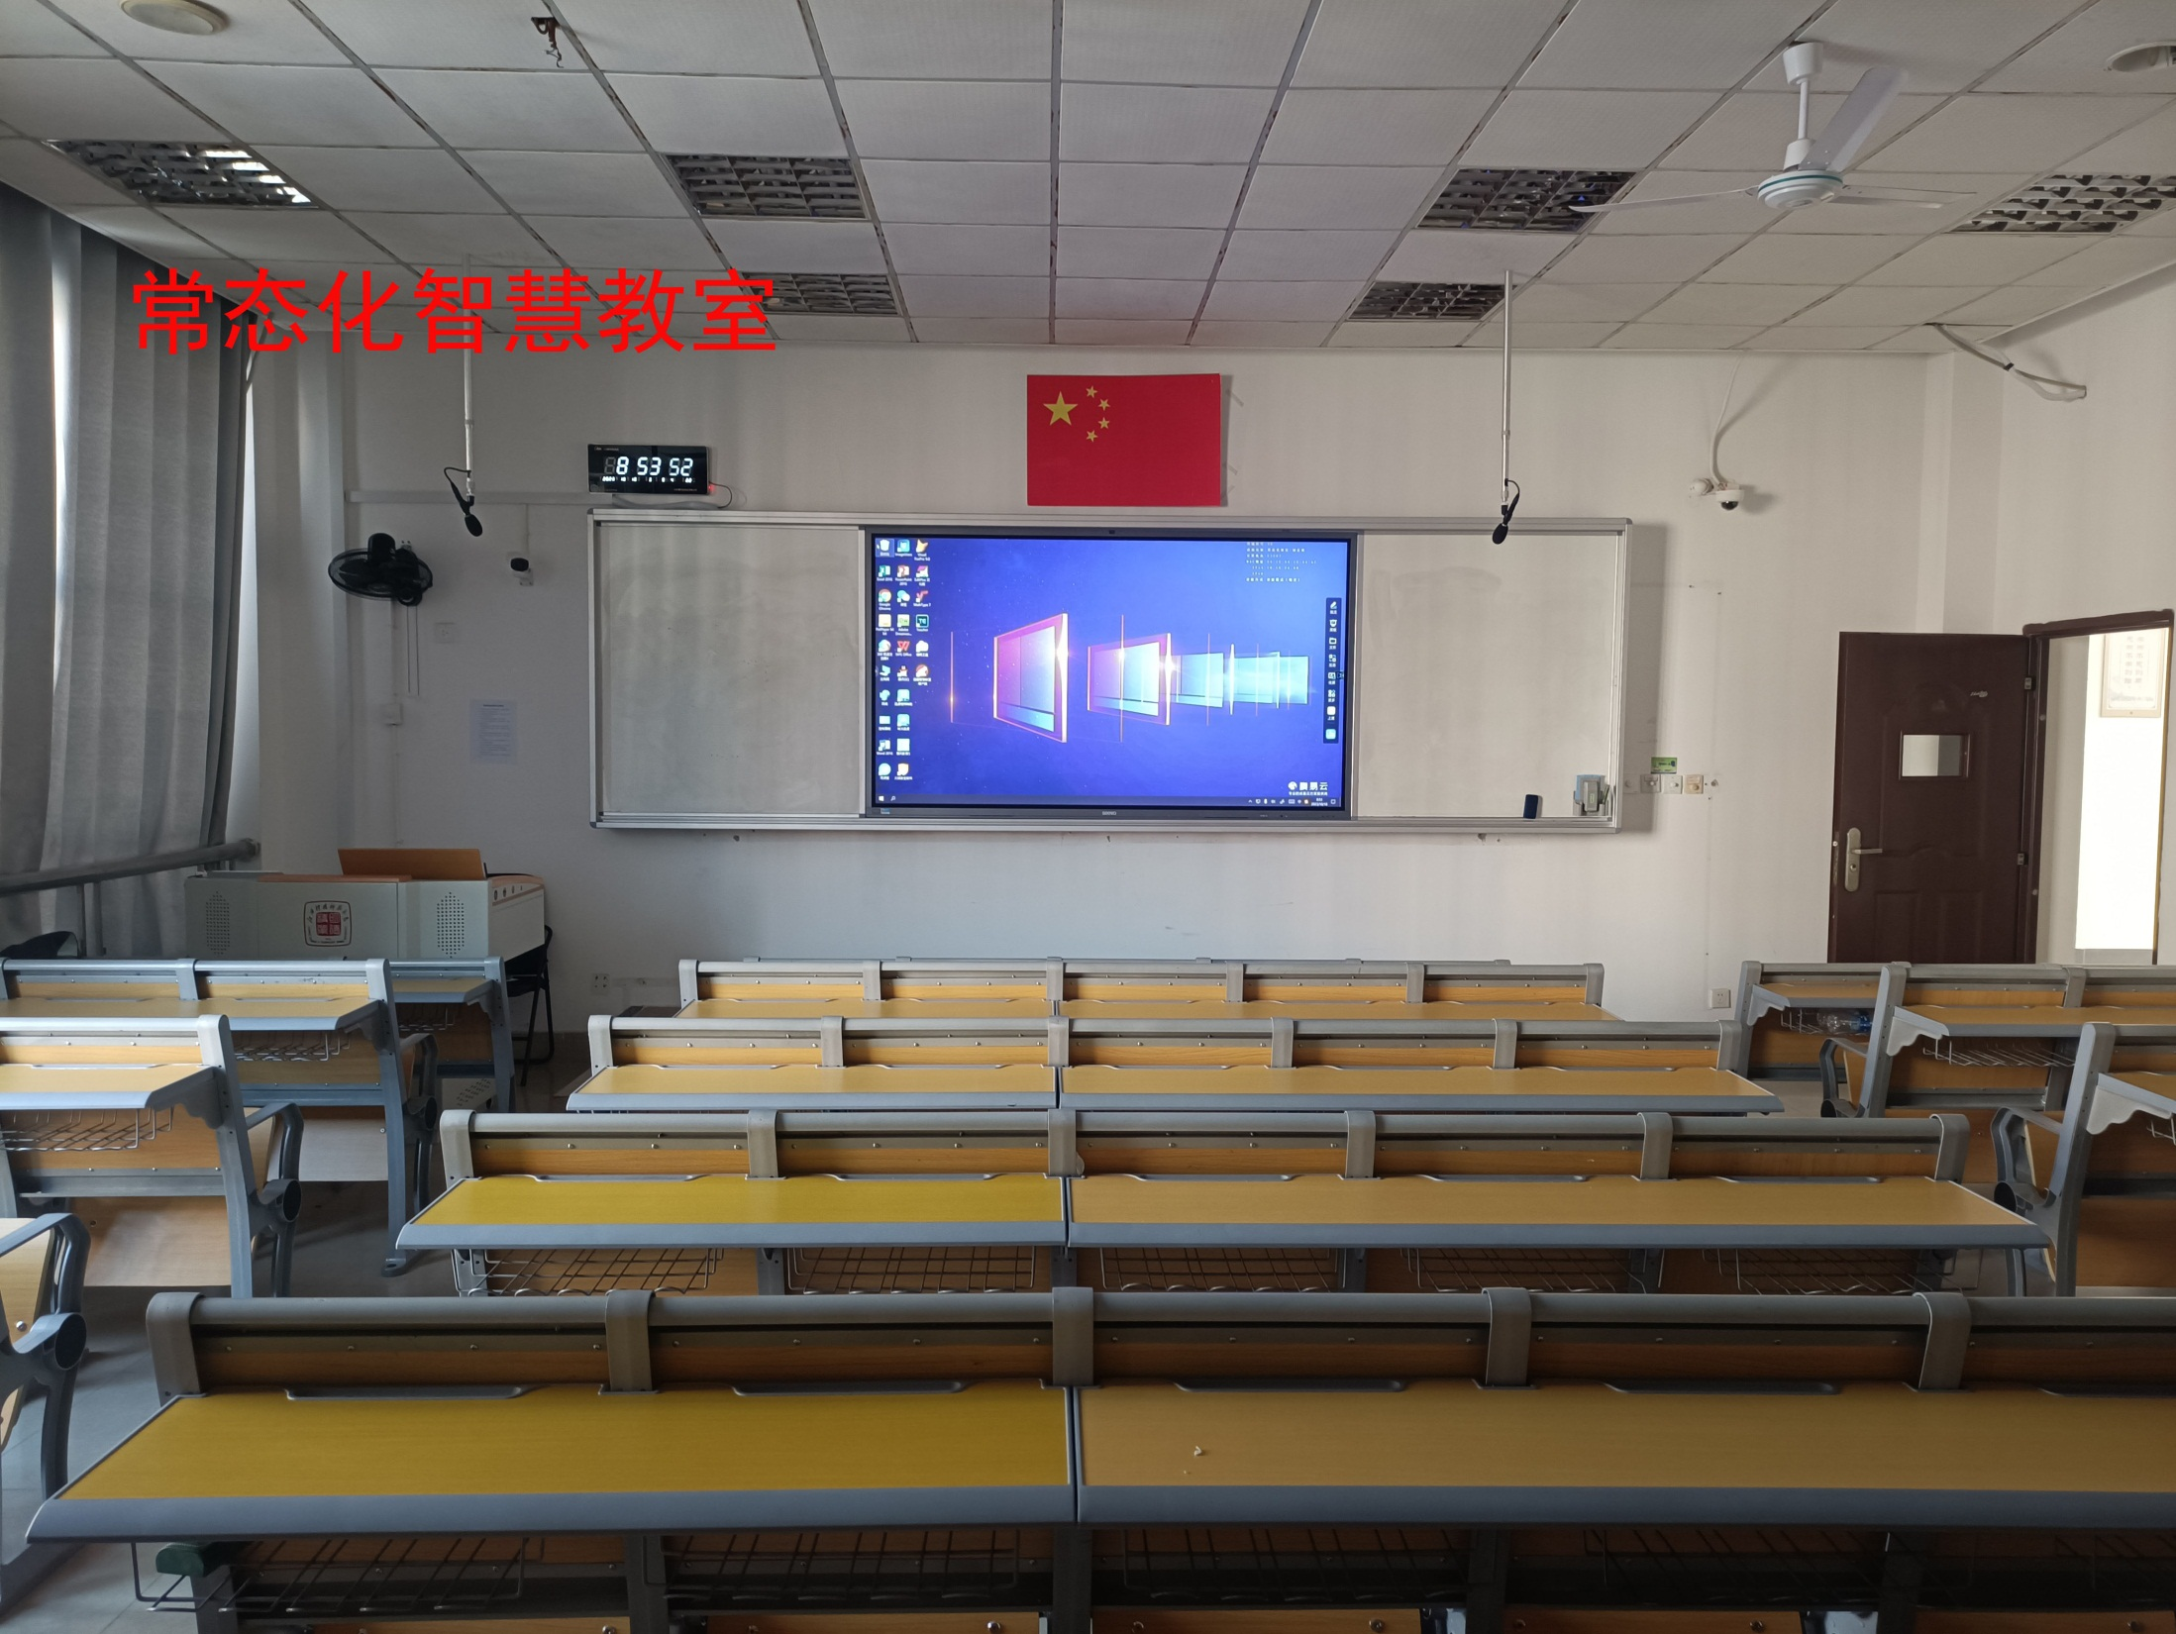

Slide 5
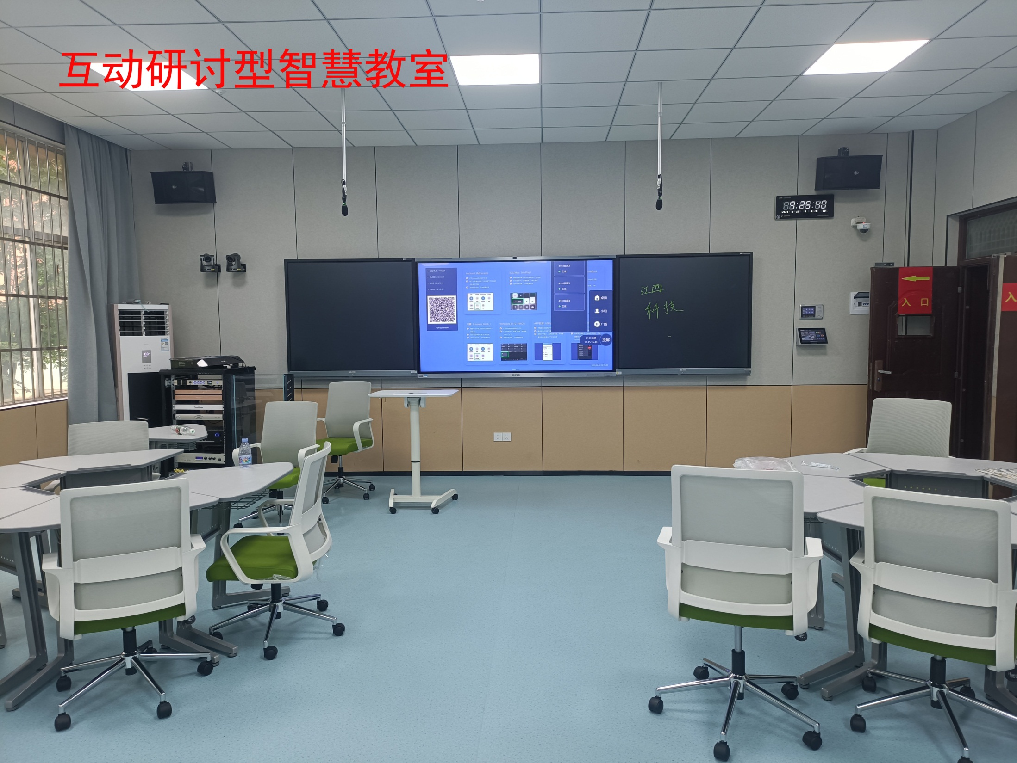

Slide 6
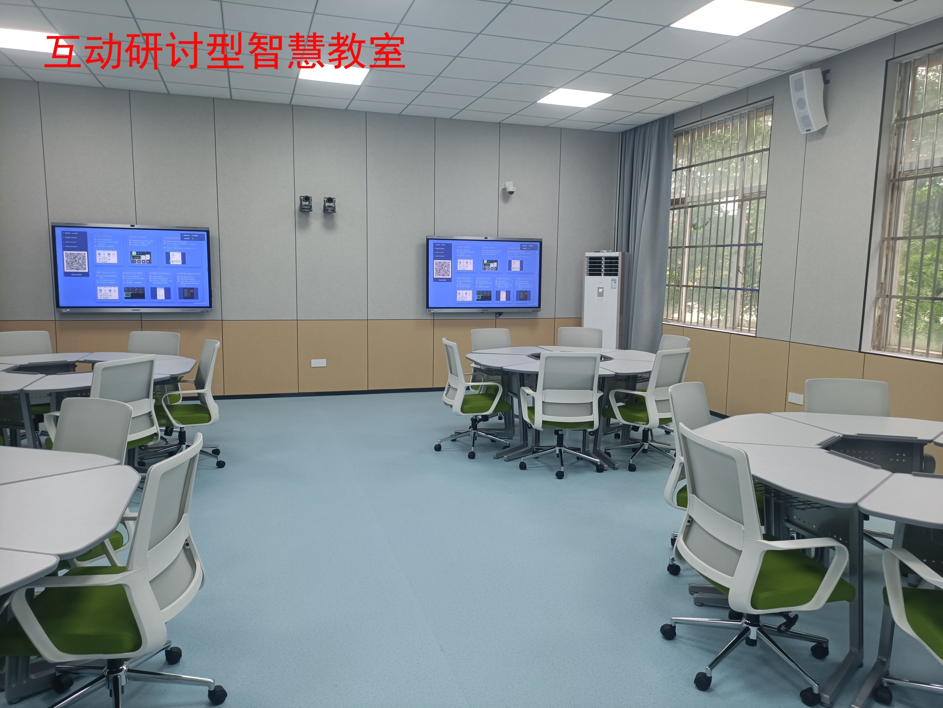

Slide 7
二、常态化智慧教室的使用

Slide 8
1、控制台（讲台）概貌

Slide 9
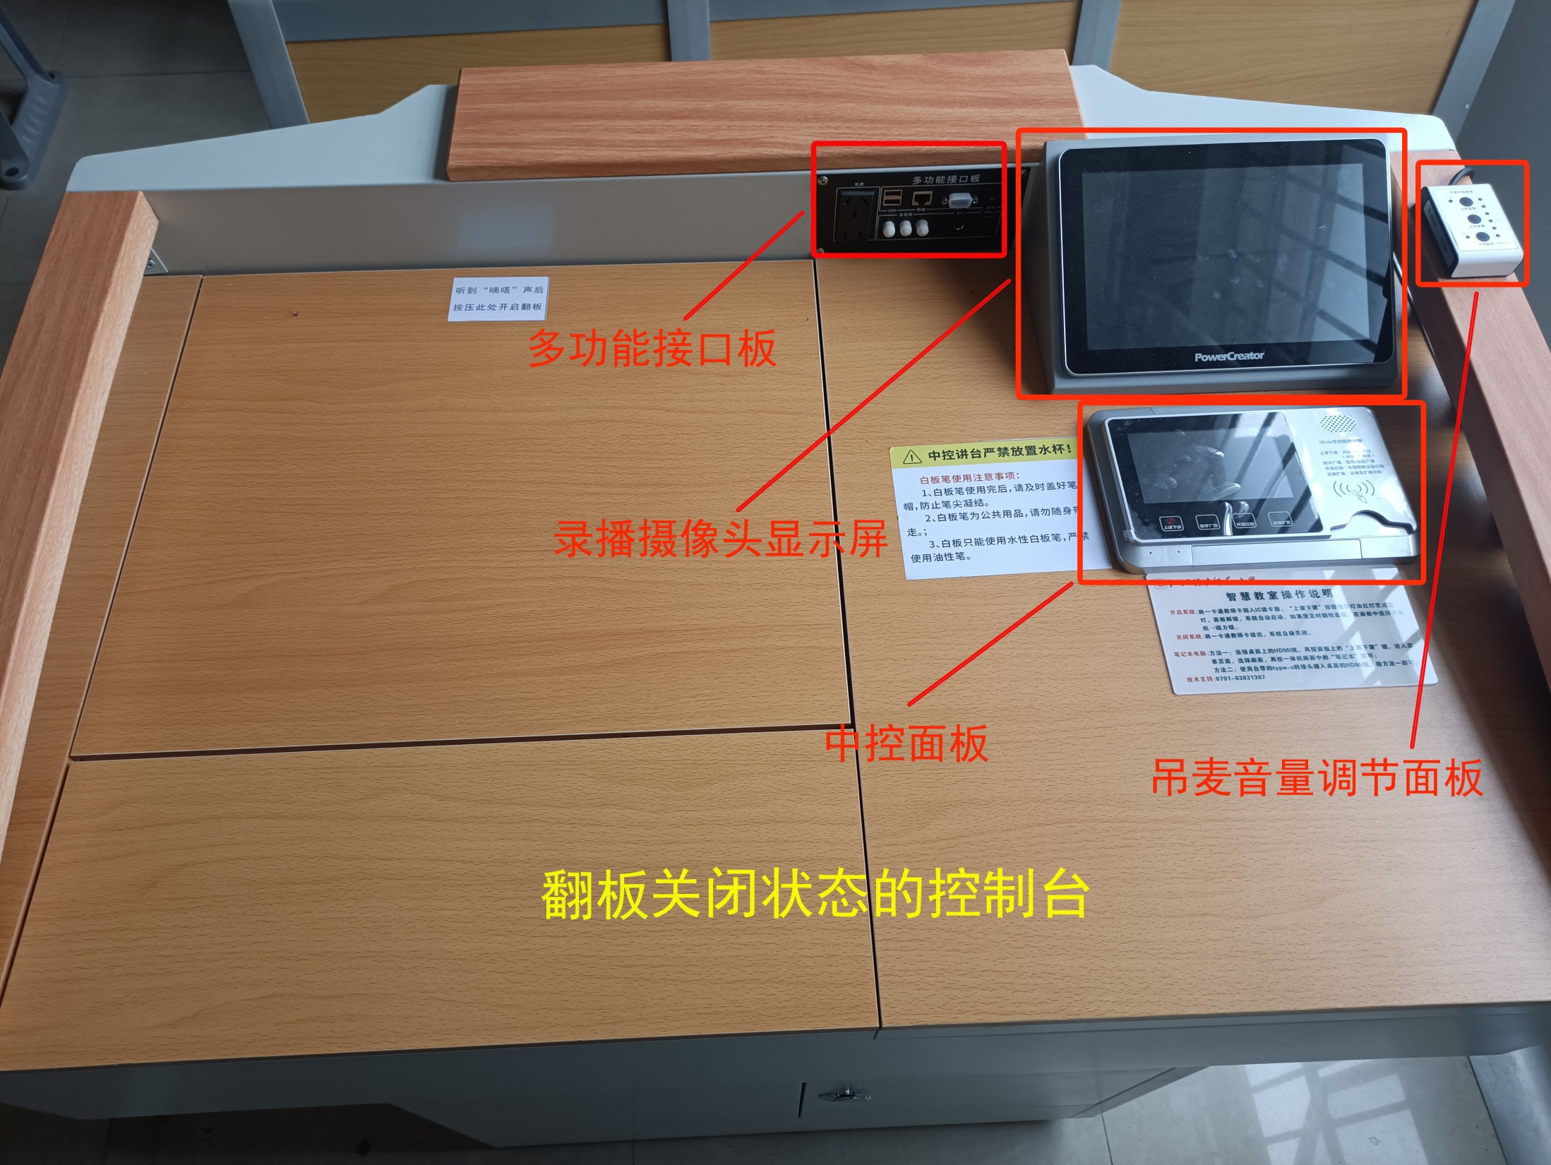

Slide 10
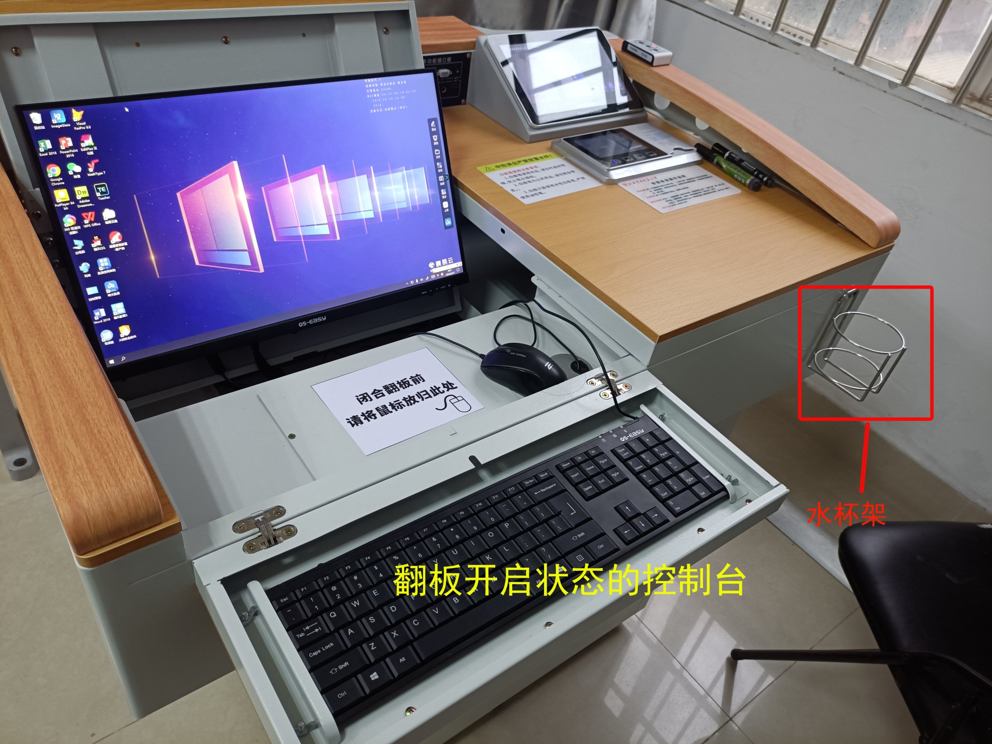

Slide 11
2、设备开启方式
（一）手机扫码开机
（1）轻触中控面板屏幕，亮屏，并显示二维码，用手机微信扫描；
（2）扫码开机成功后，所有设备自动全部开启，包括电脑、触摸一体机、吊麦等；
（3）轻按翻板上部，将显示器翻开；翻开下部翻板，露出键盘，取出鼠标 （如果翻板锁住，无法翻开，请在中控面板“开关机”状态下，点击“磁控锁”）；
（4）上课结束，老师需按中控面板上的“上课下课”按钮，手动关闭设备；
（5）将鼠标放回鼠标位，将翻板关闭。
使用手机微信扫码开机，老师手机号事先需进行登记（将本人工号、姓名、学院、手机号等信息通过OA发送至教育技术与信息中心王建宏老师）。

Slide 12
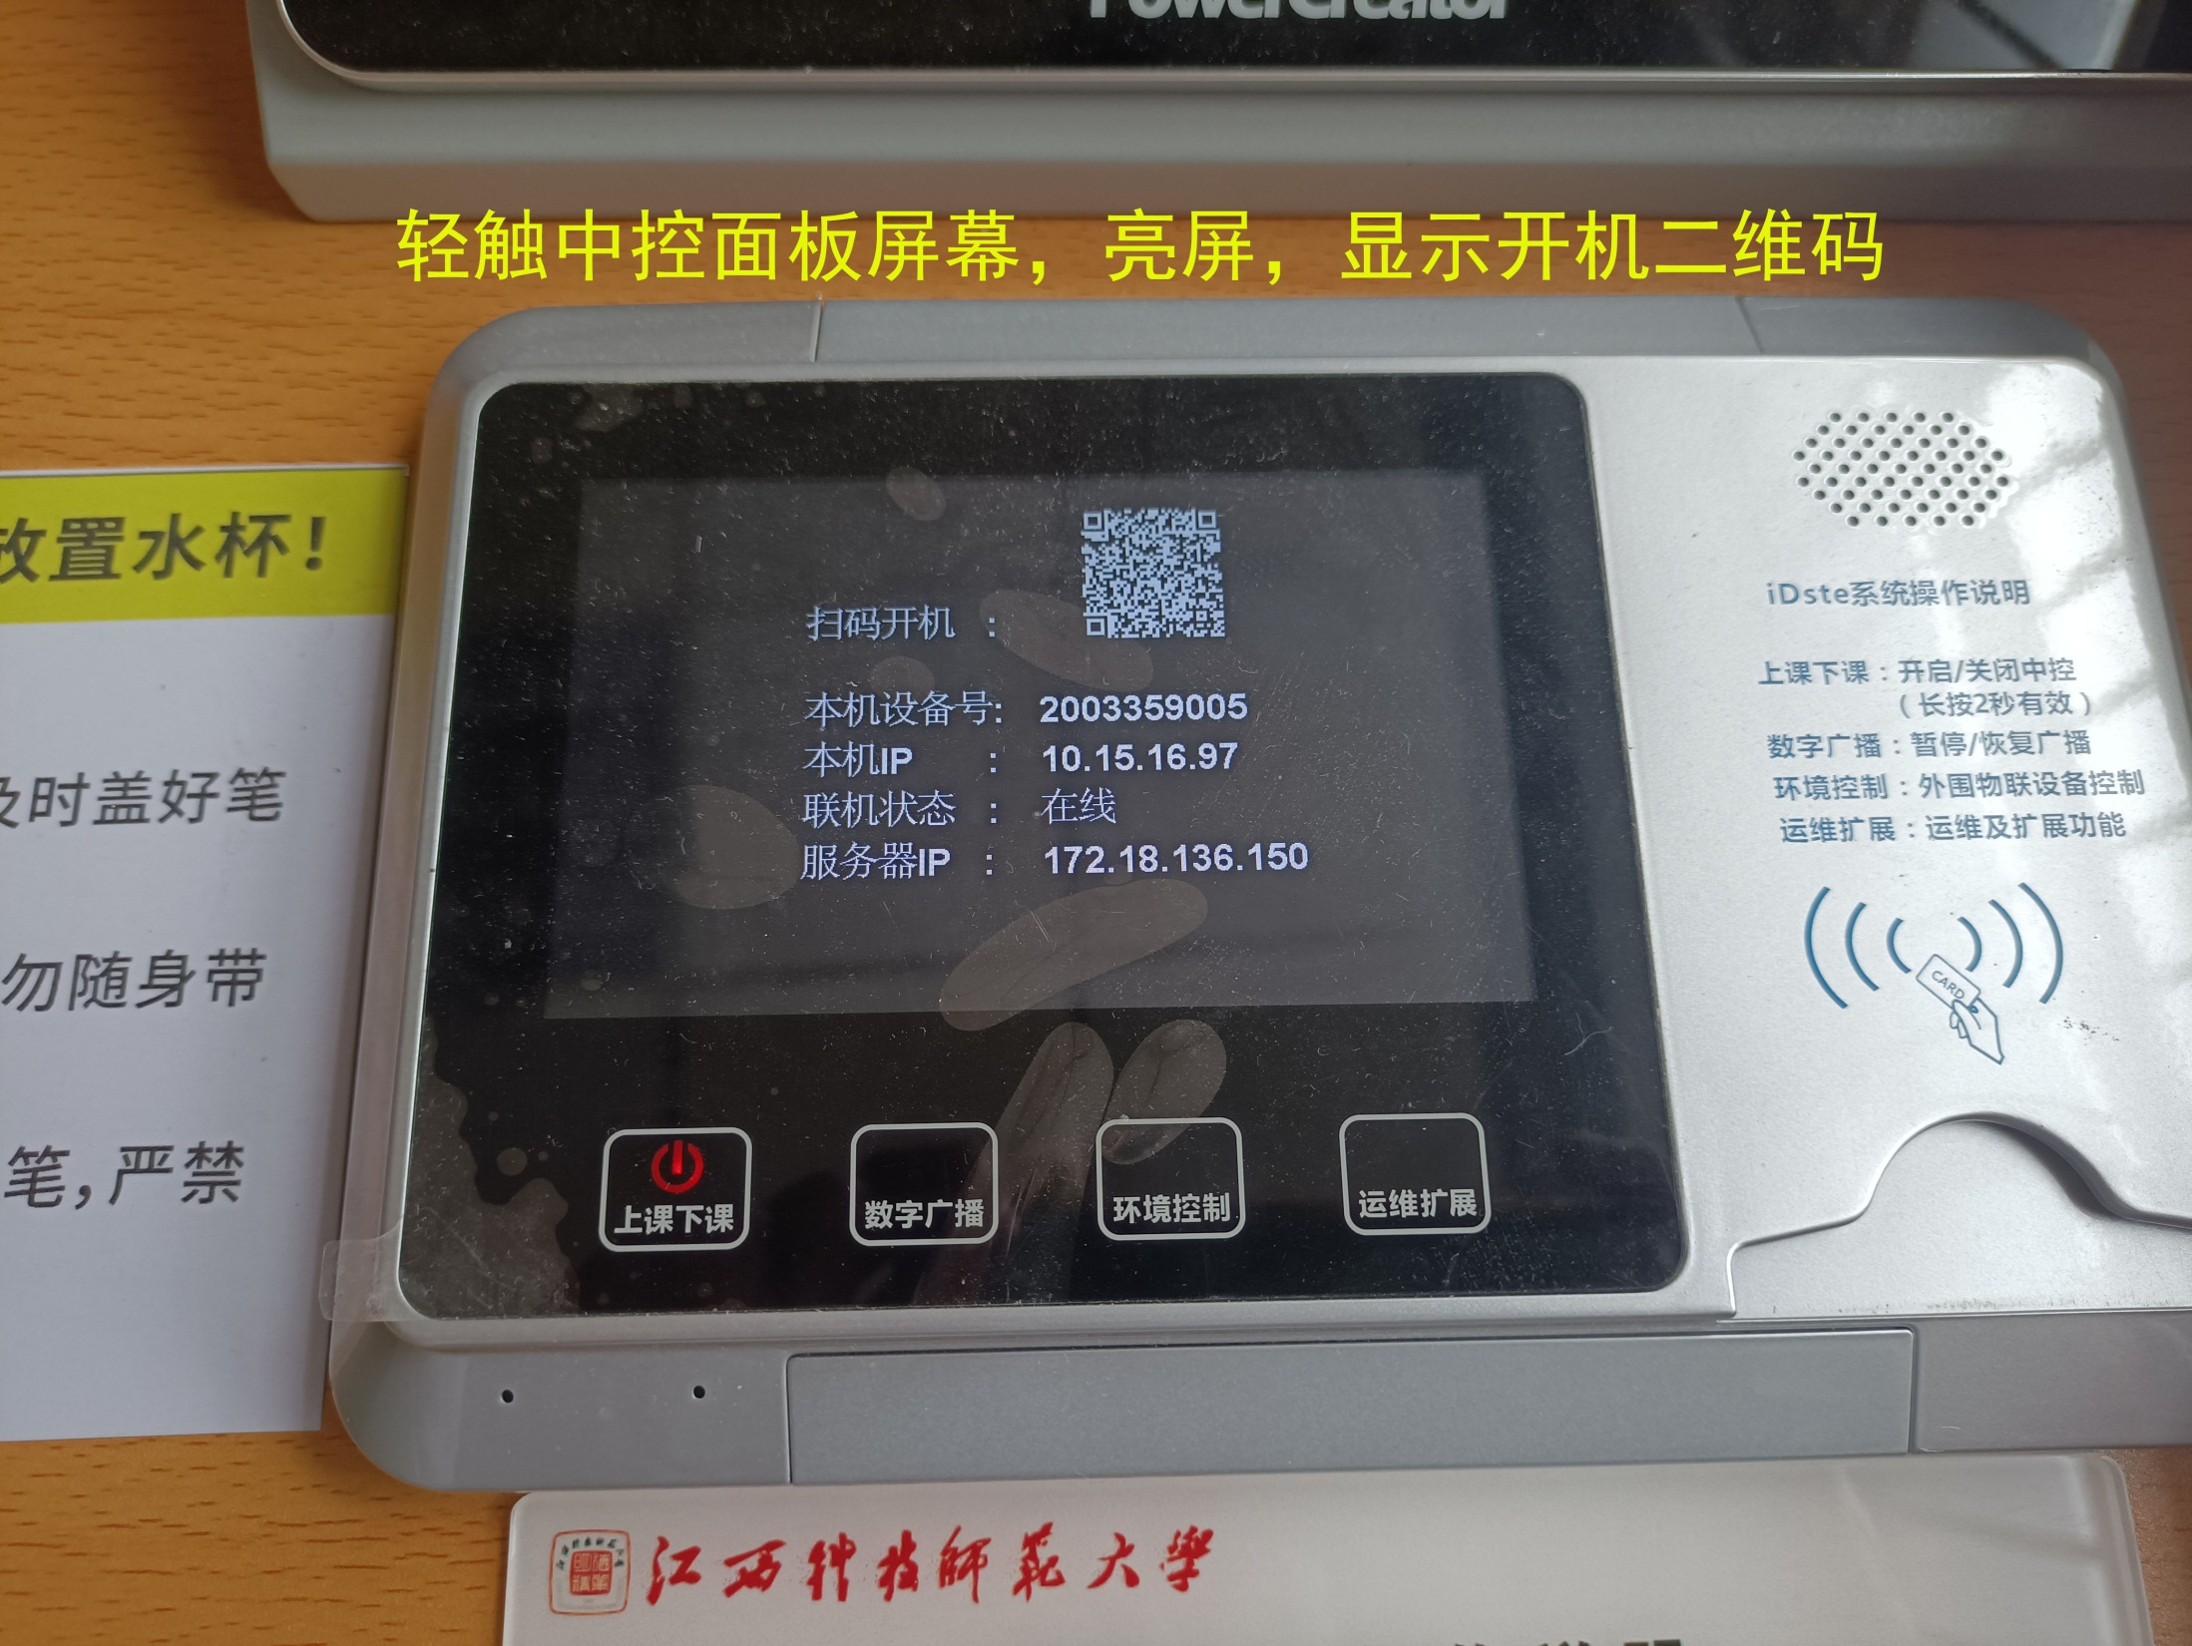

Slide 13
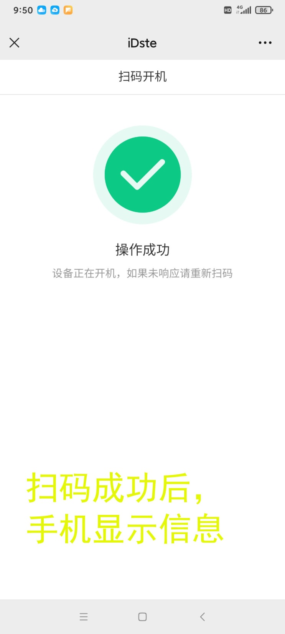

Slide 14
（二）插卡开机
（1）将教工卡插入中控面板插卡槽，设备自动全部开启。上课期间，教工卡不能取出；
（2）轻按翻板上部，将显示器翻开；翻开下部翻板，露出键盘，取出鼠标；（如果翻板锁住，无法翻开，请在中控面板“开关机”状态下，点击“磁控锁”）
（3）上课结束，将教工卡取出，设备自动全部关闭（下课请务必记得将教工卡取走，以防丢失）；
（4）将鼠标放回鼠标位，将翻板关闭。
新老师的教工卡、遗失补办的教工卡请与智慧教室管理员联系登记卡信息。
（联系电话 红角洲校区 ：83831367 枫林校区：83804691 ）

Slide 15
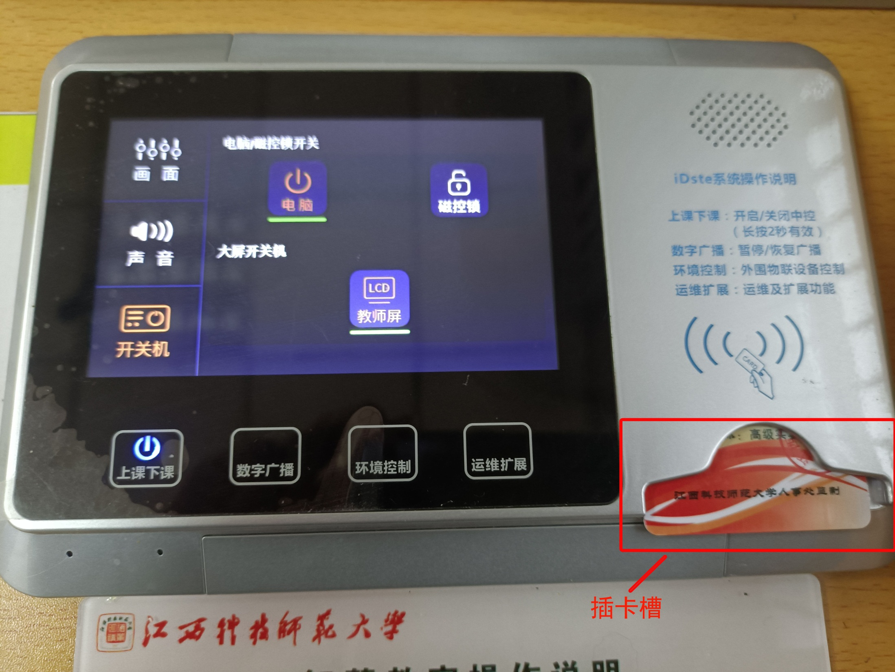

Slide 16
3、中控面板介绍
（一）“上课下课”功能
（1）画面:选择触摸一体机大屏、电脑显示屏信息源；
（2）声音：调整音箱、麦克风音量；
（3）开关机：开关电脑、触摸一体机，开启磁控锁。

Slide 17
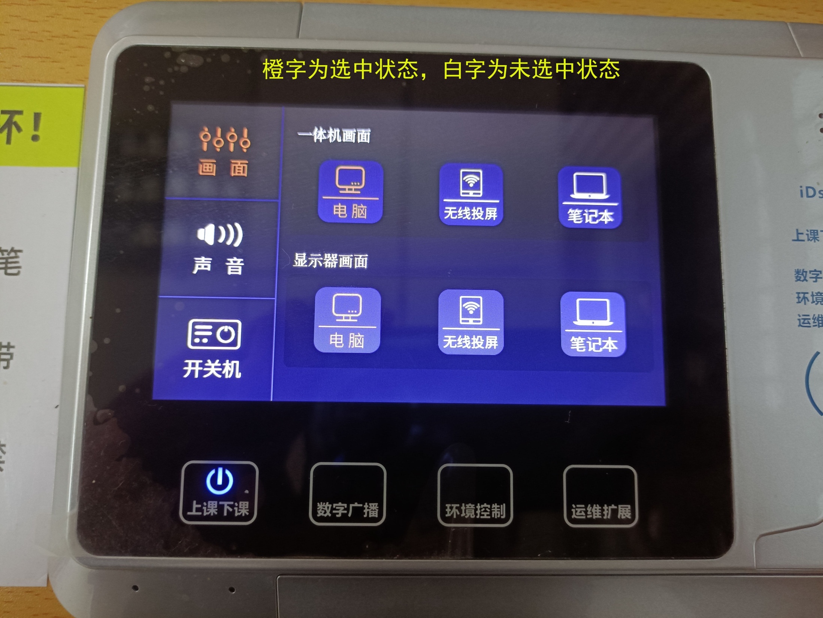

Slide 18
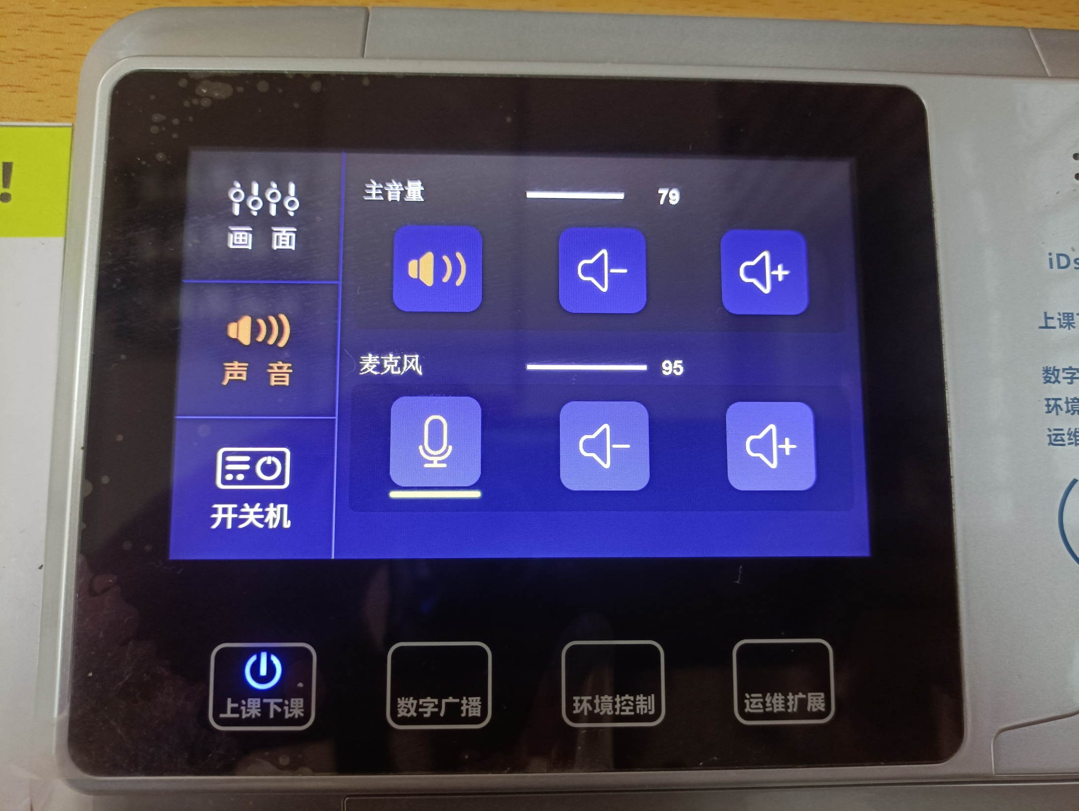

Slide 19
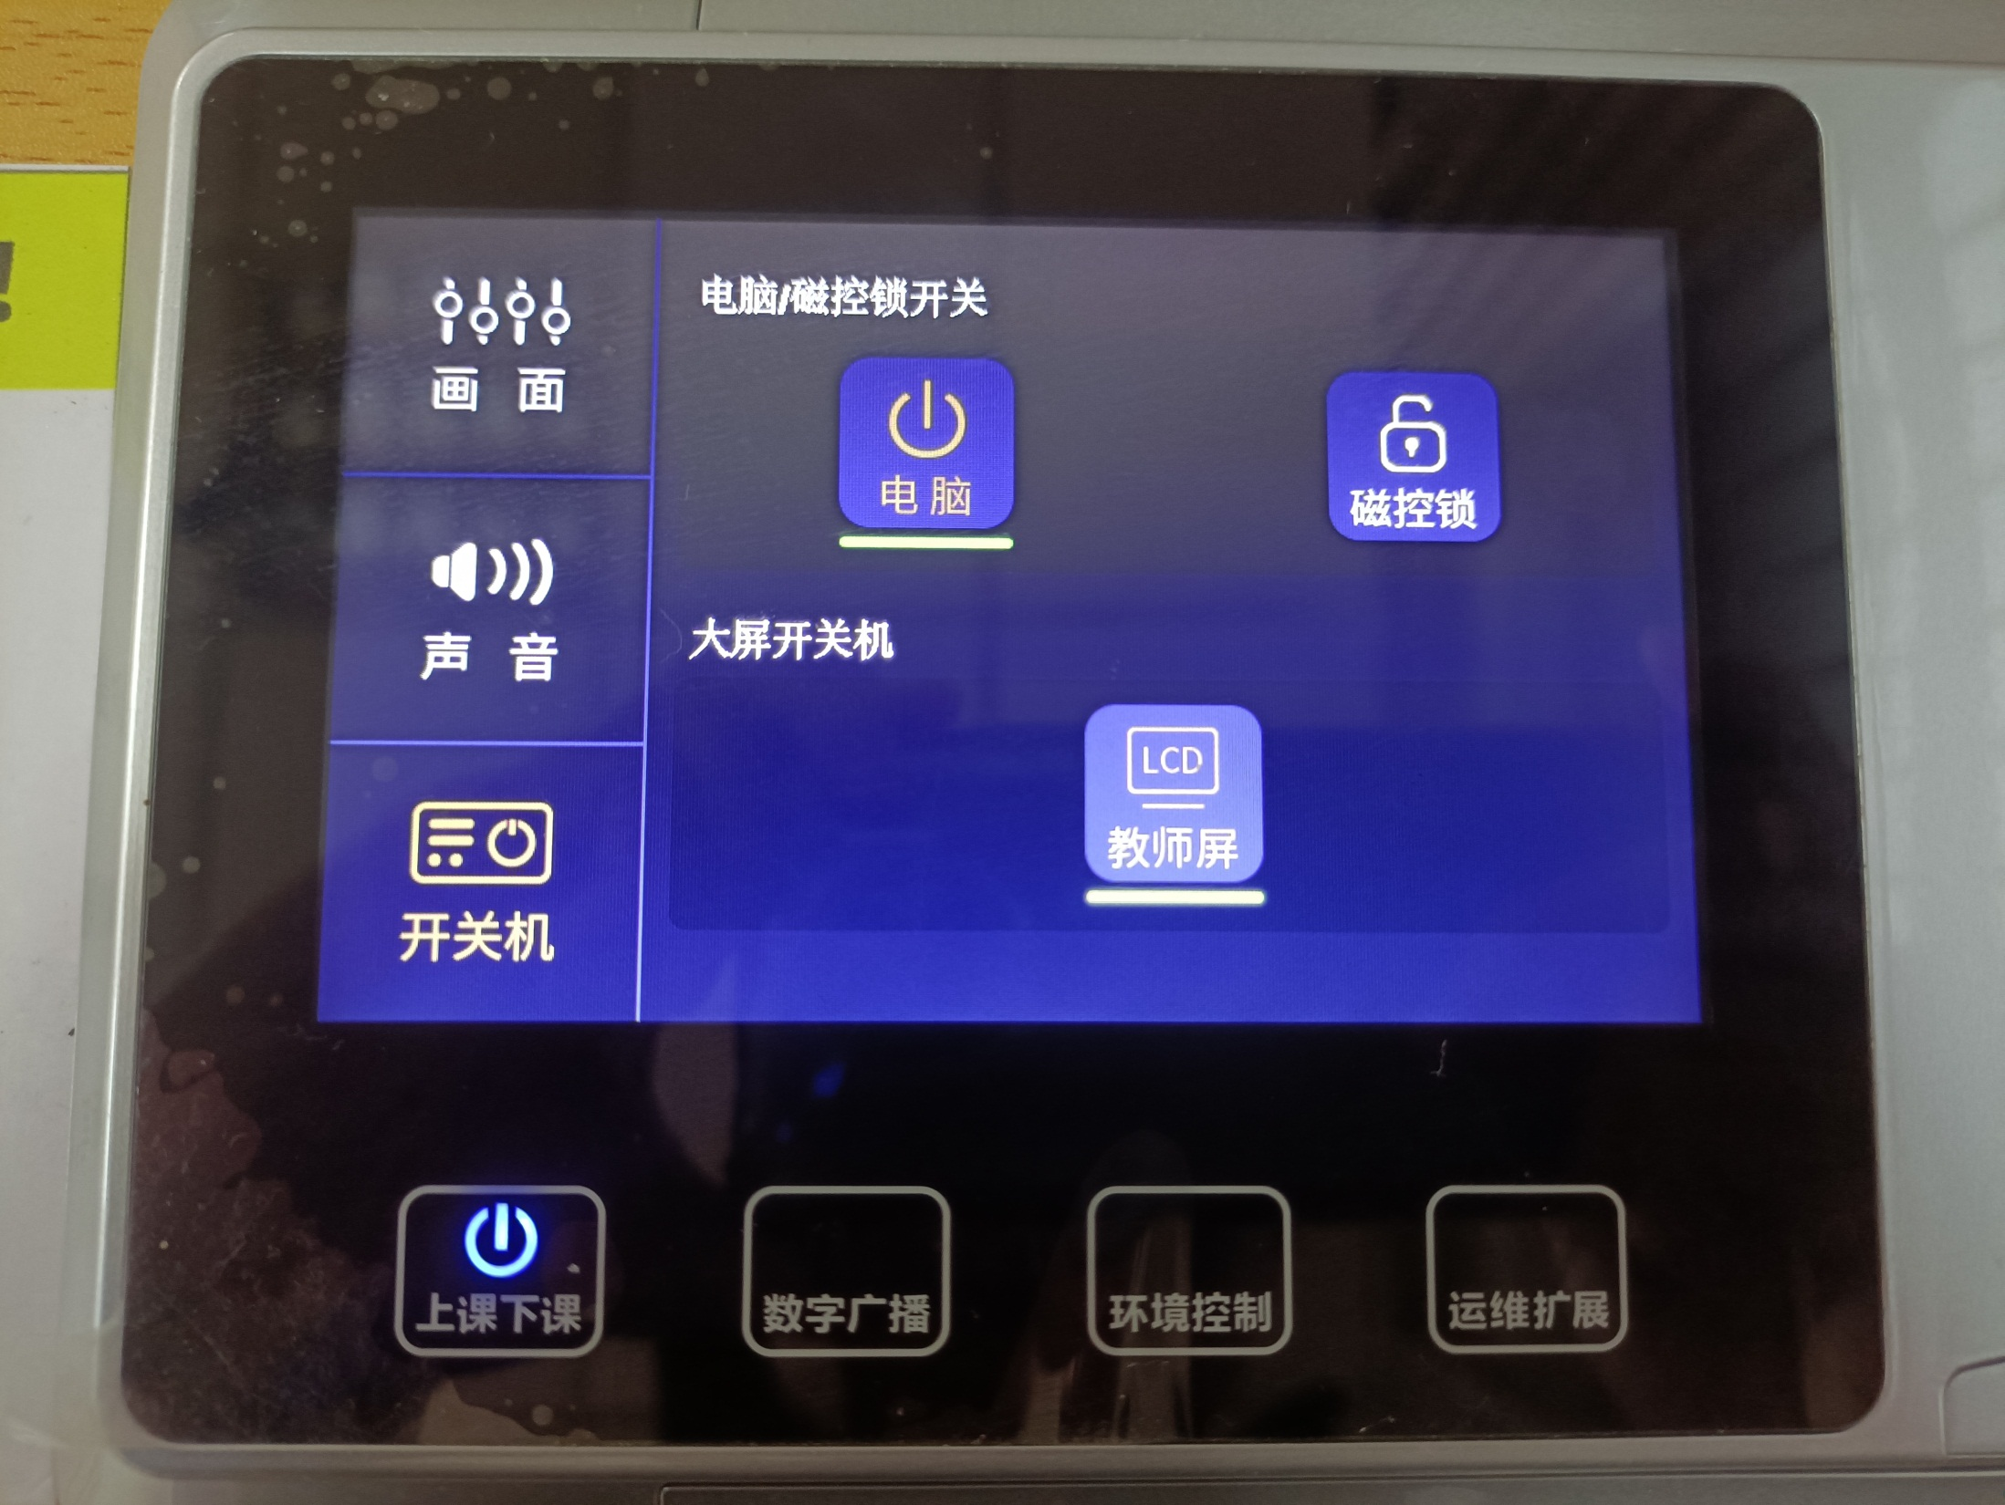

Slide 20
（二）“运维扩展”功能
可与智慧教室管理员进行语音通话

Slide 21
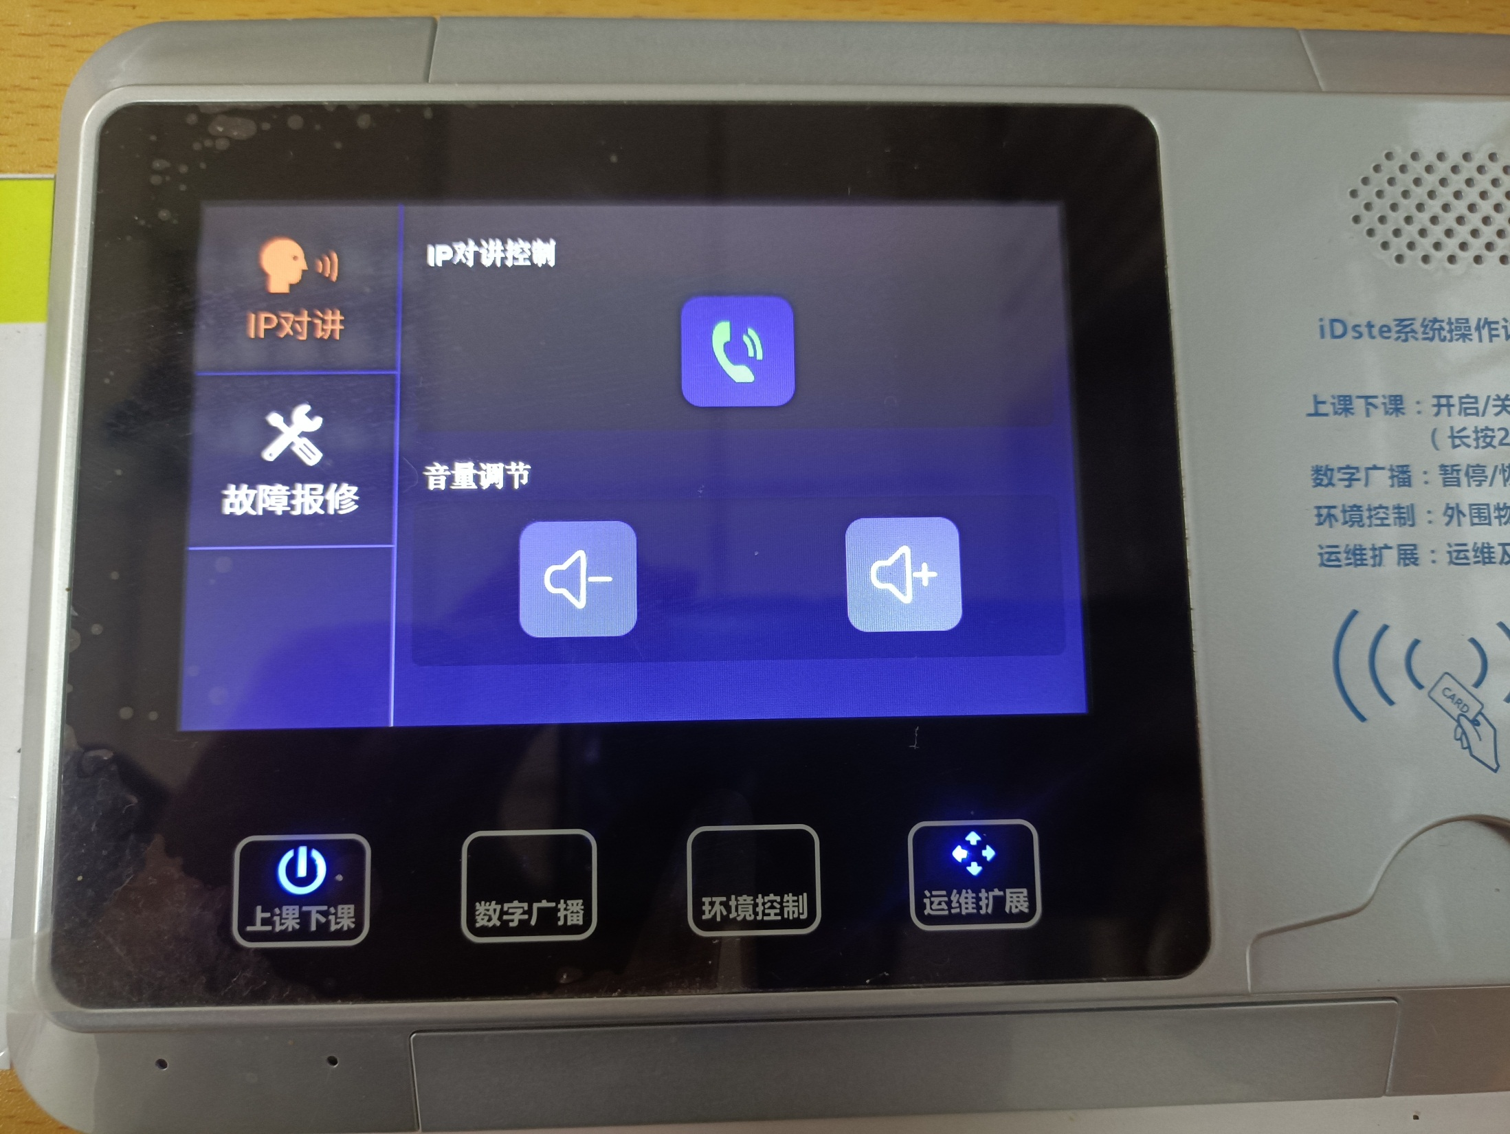

Slide 22
4、连接笔记本电脑
（一）有线连接
（1）将HDMI线一端接笔记本，另一端接讲台多功能接口板的HDMI接口；
（2）在总控面板，“画面”选项中选择“笔记本”。

Slide 23
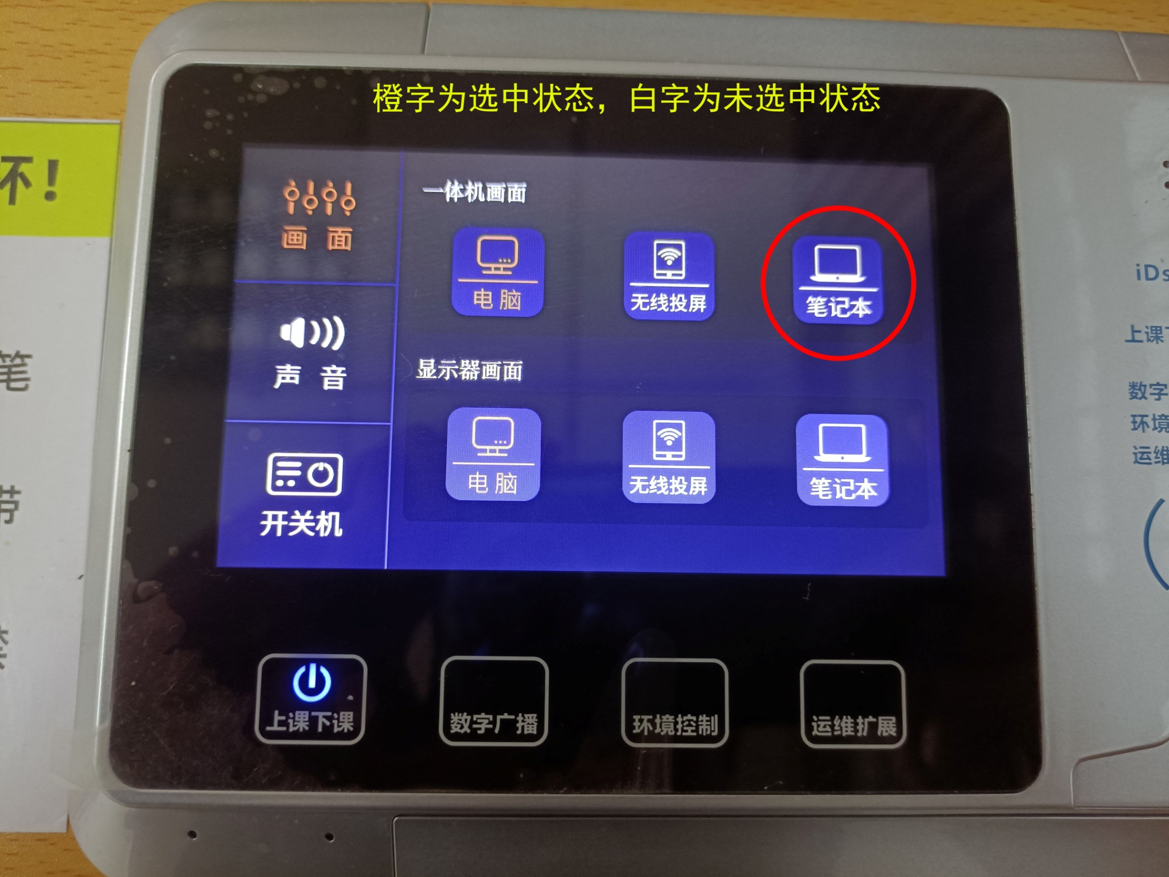

Slide 24
4、连接笔记本电脑
（二）无线投屏连接
在总控面板，“画面”选项中选择“无线投屏”
（1）WIN 10及以上系统
打开无线连接
按“win+K”键，搜索投屏设备
（2）WIN 7系统
电脑下载、安装“必捷投屏”客户端软件

Slide 27
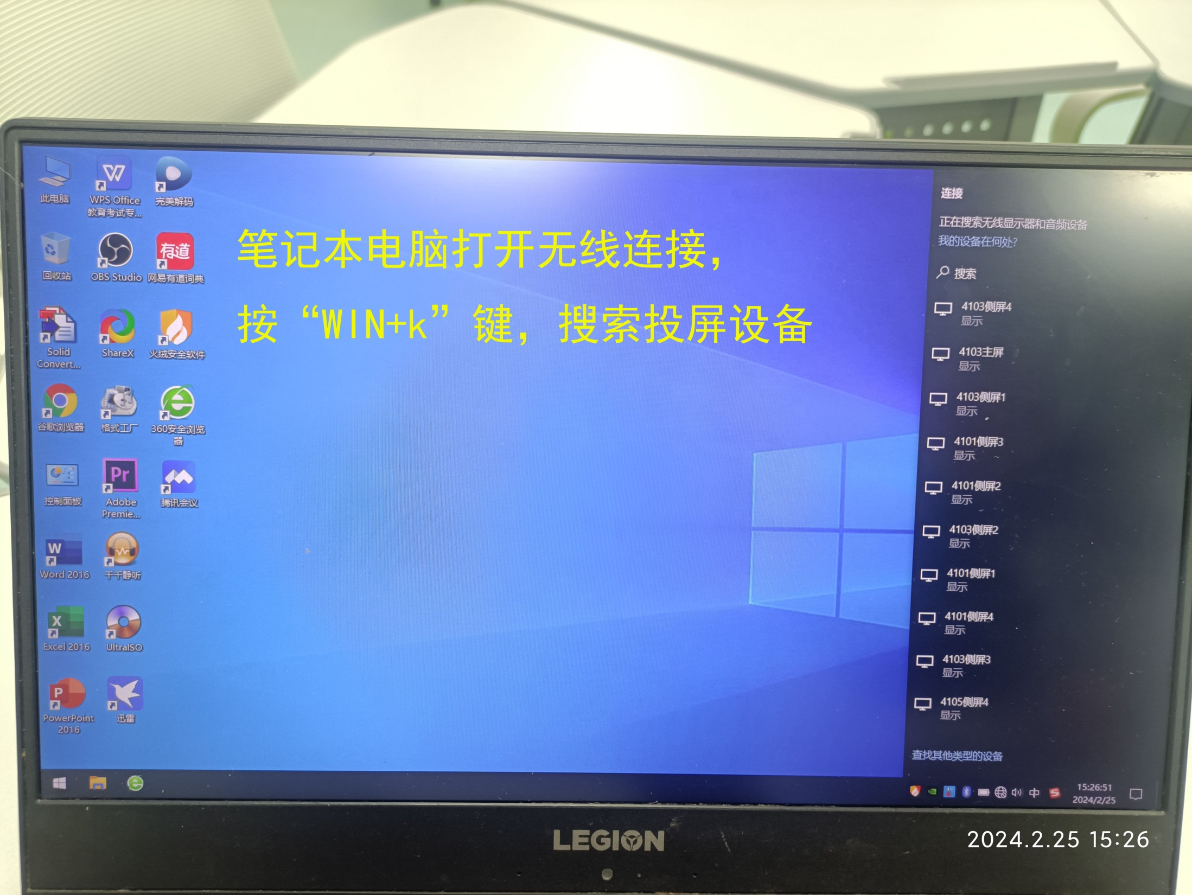

Slide 28
5、其他设置
（一）设置触摸一体机显示信号源
如果触摸一体机因某些原因，不能回到电脑显示屏幕，可通过触摸一体机“设置”按钮，选择“HDMI1”
（二）取消“智能息屏”
如果触摸屏隔一段时间会自动黑屏，可取消“智能息屏”功能。

Slide 29
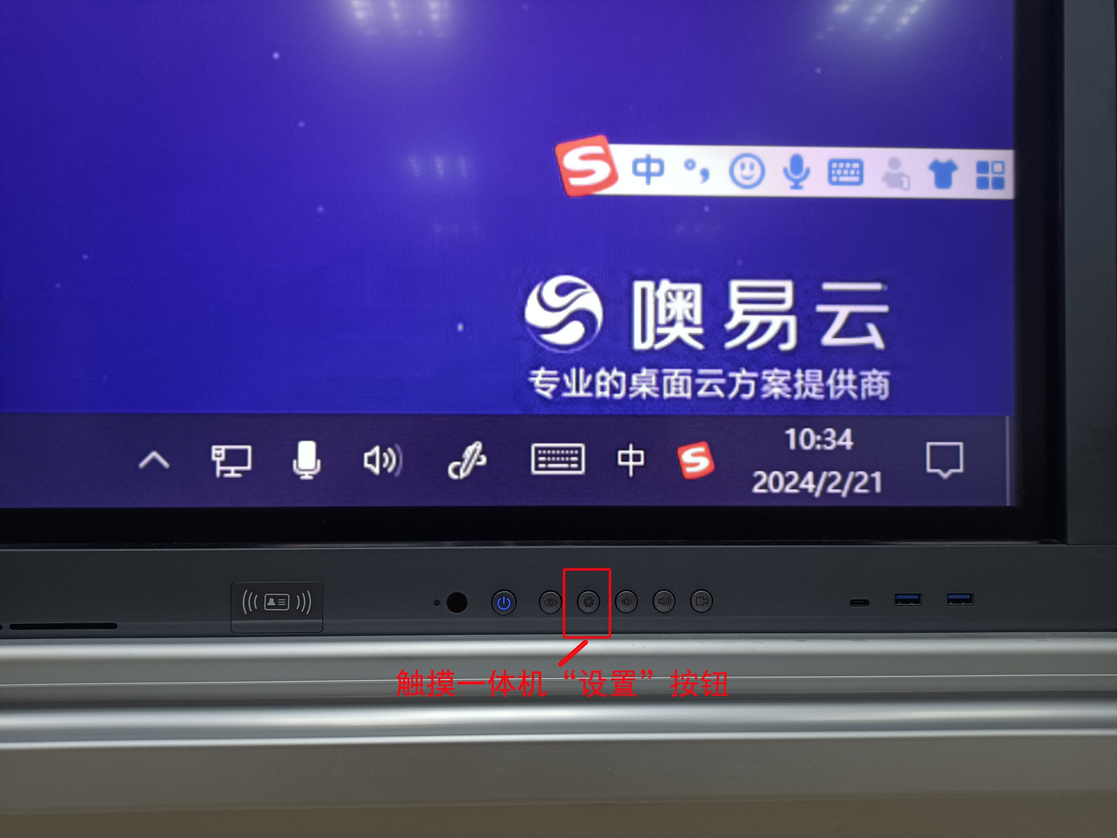

Slide 30
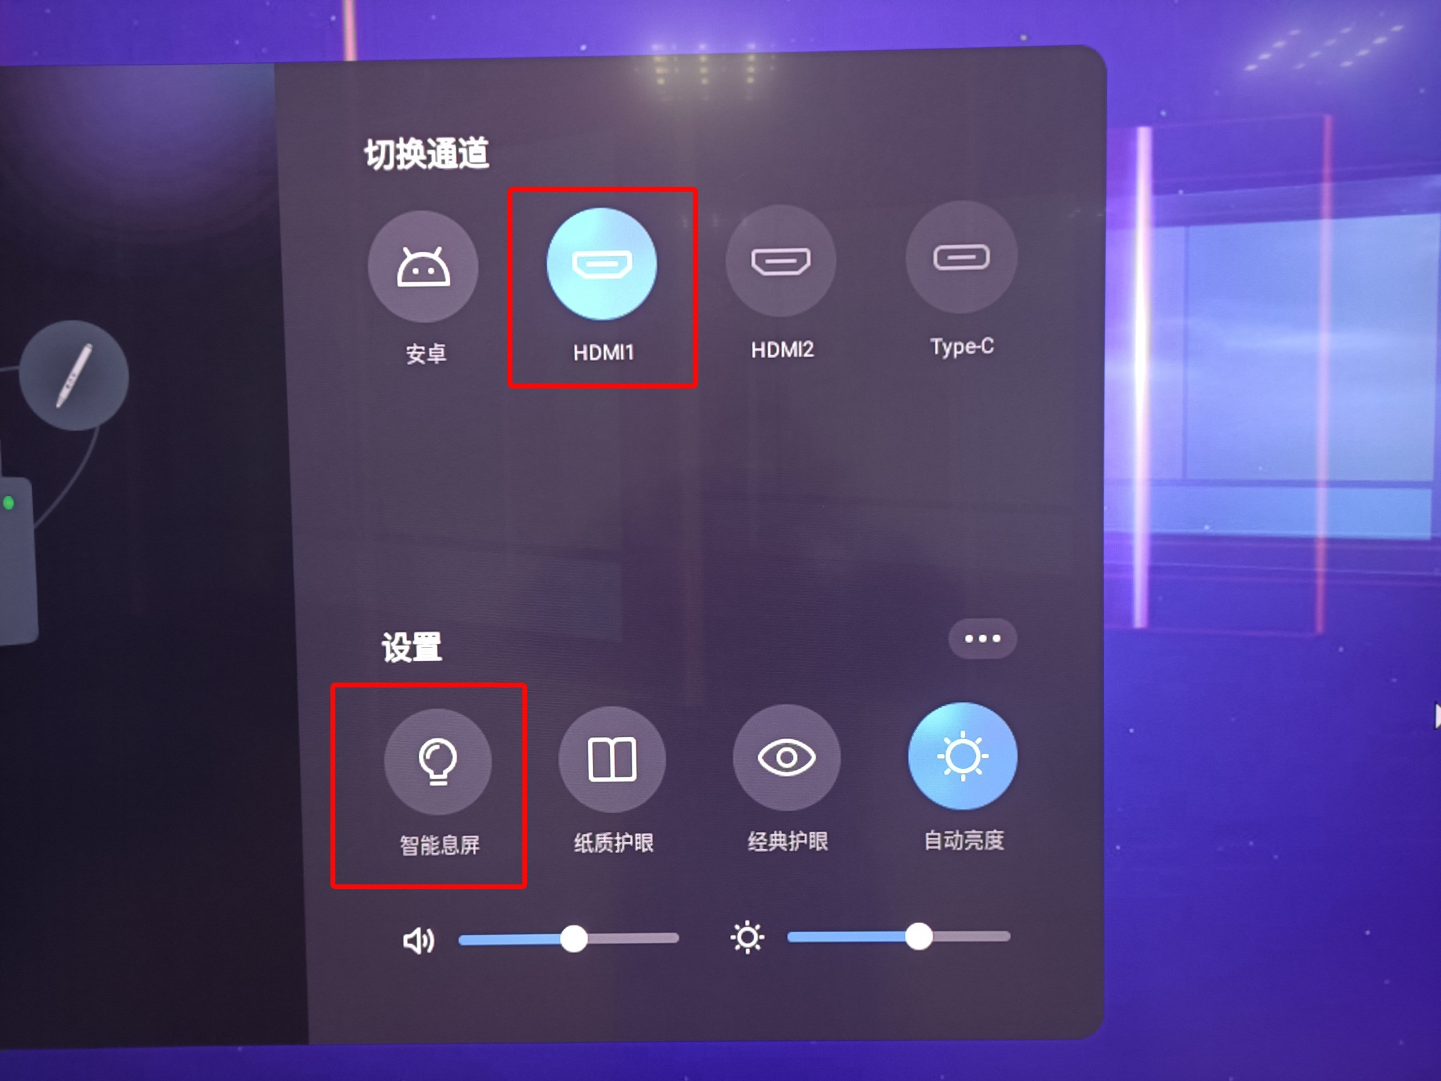

Slide 31
6、常用工具
（一）批注

Slide 32
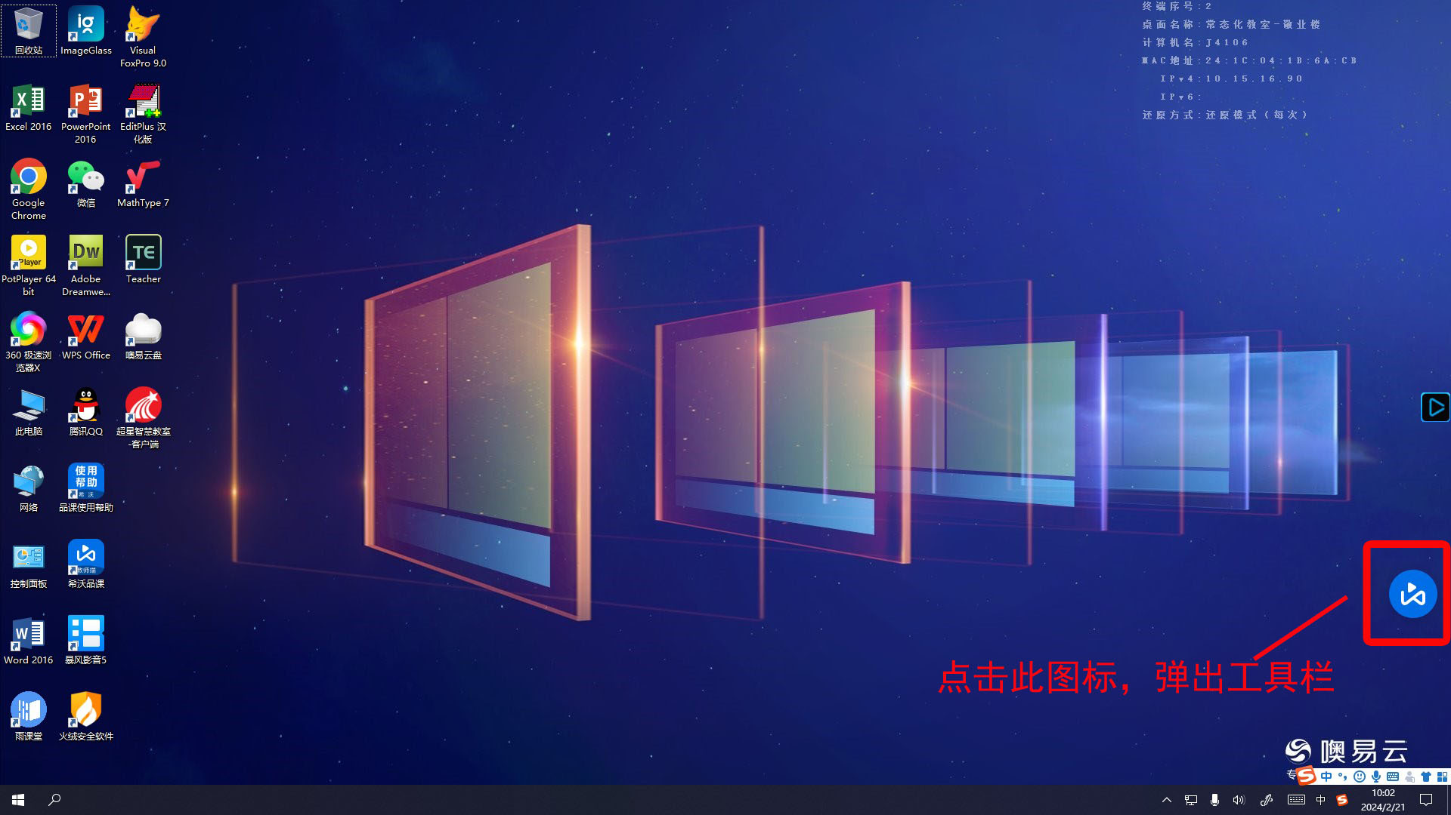

Slide 33
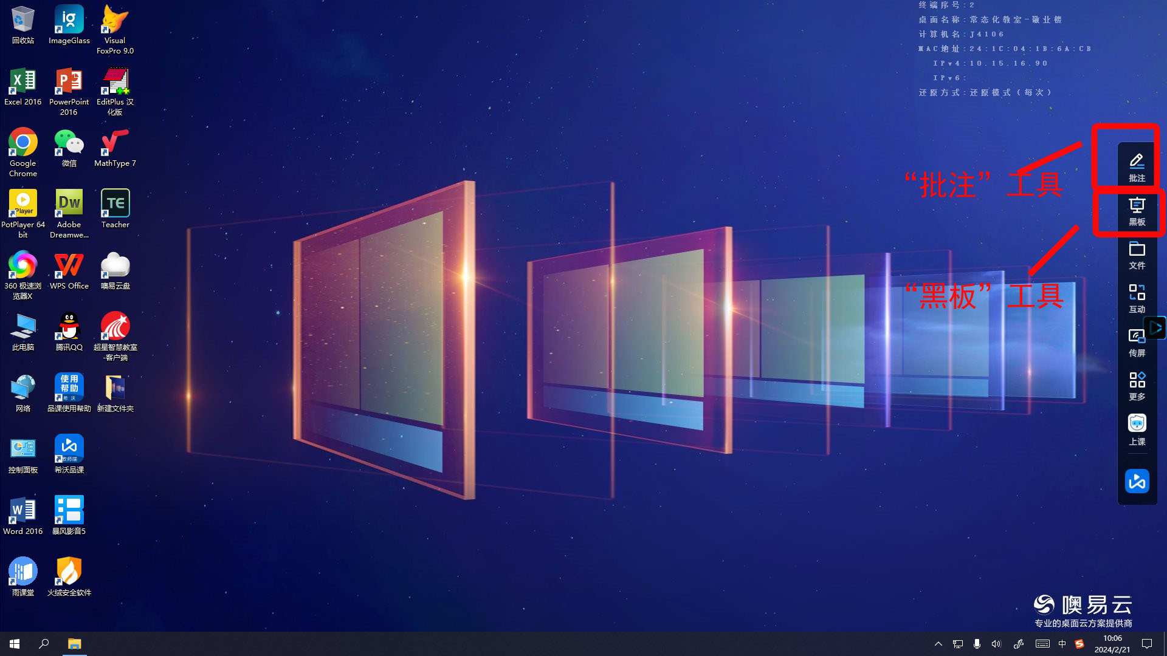

Slide 34
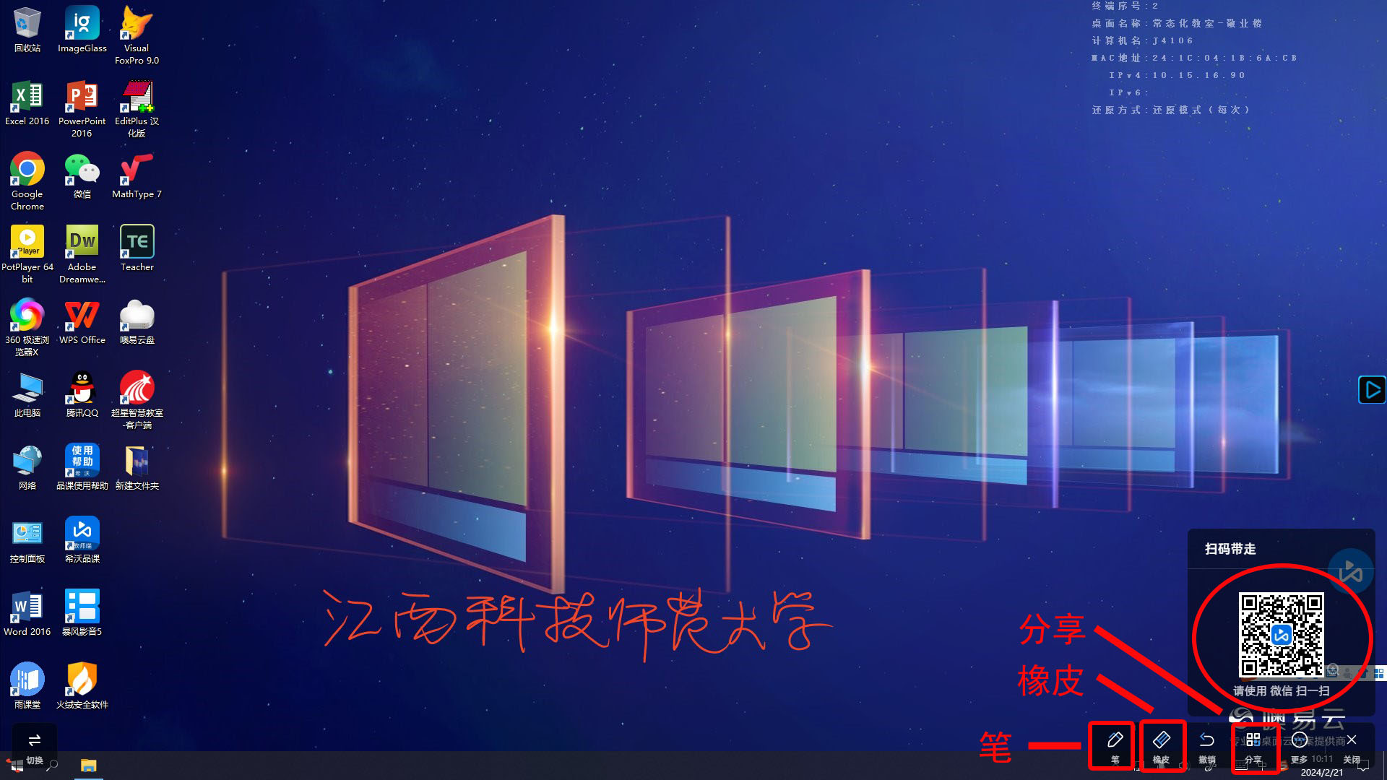

Slide 35
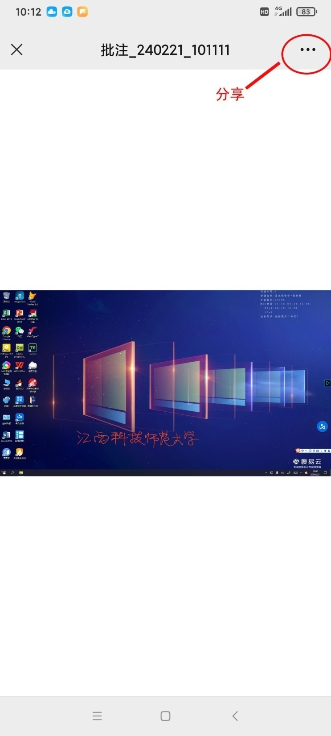

Slide 36
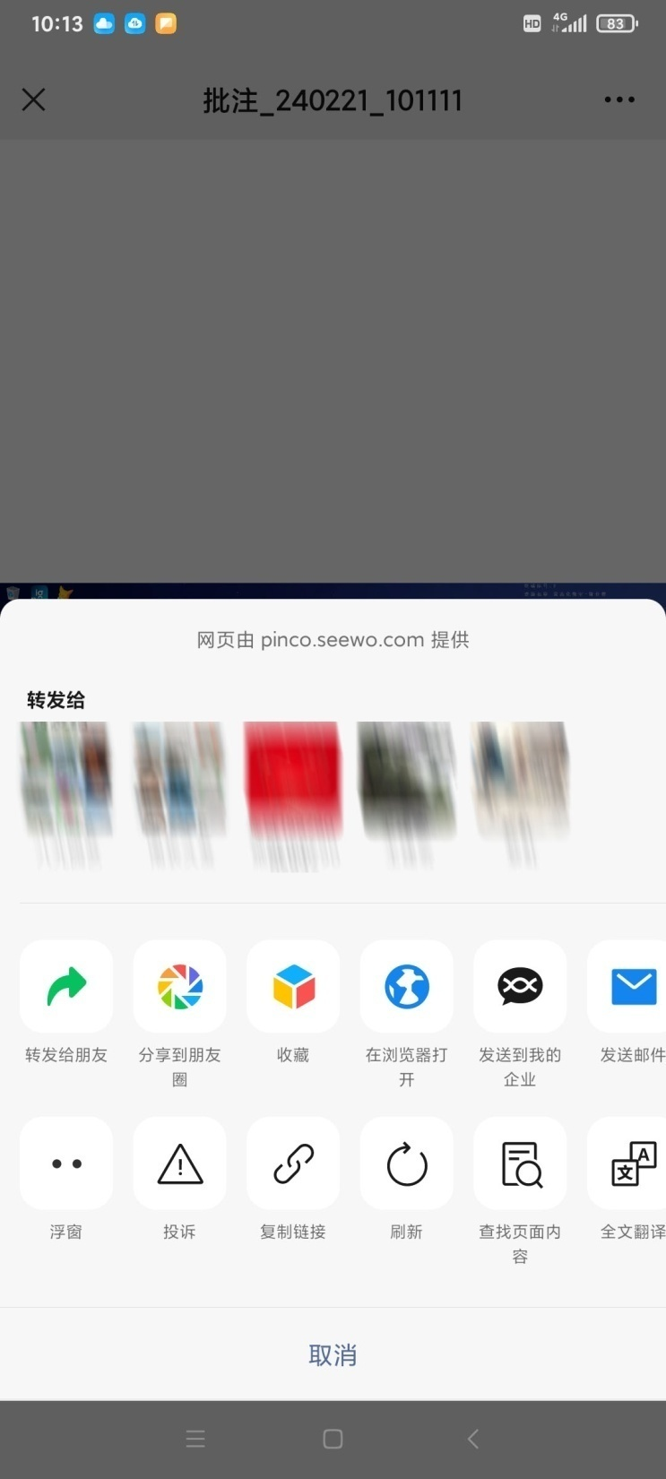

Slide 37
6、常用工具
（二）黑板

Slide 39
6、其他应用
（三）降半屏
1、使用五个手指向下抓摸屏幕；
2、使用“降半屏”菜单。
降半屏后，点击屏幕上部黑色部分，可恢复全屏。

Slide 40
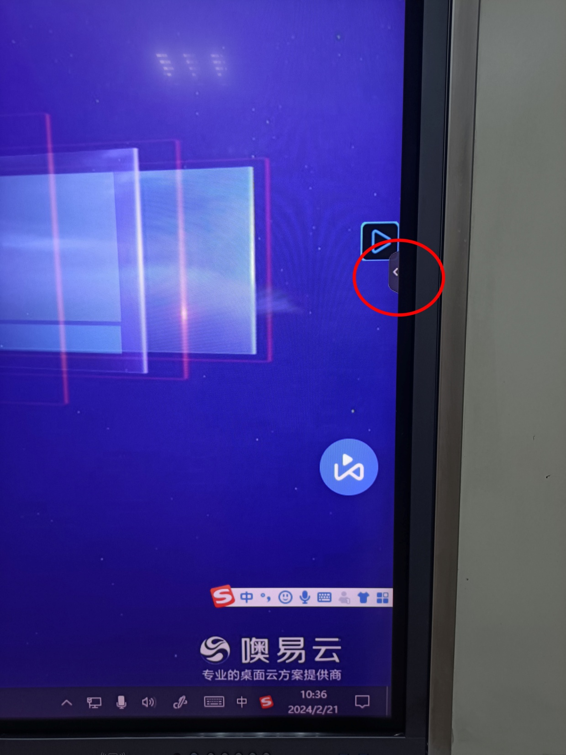

Slide 41
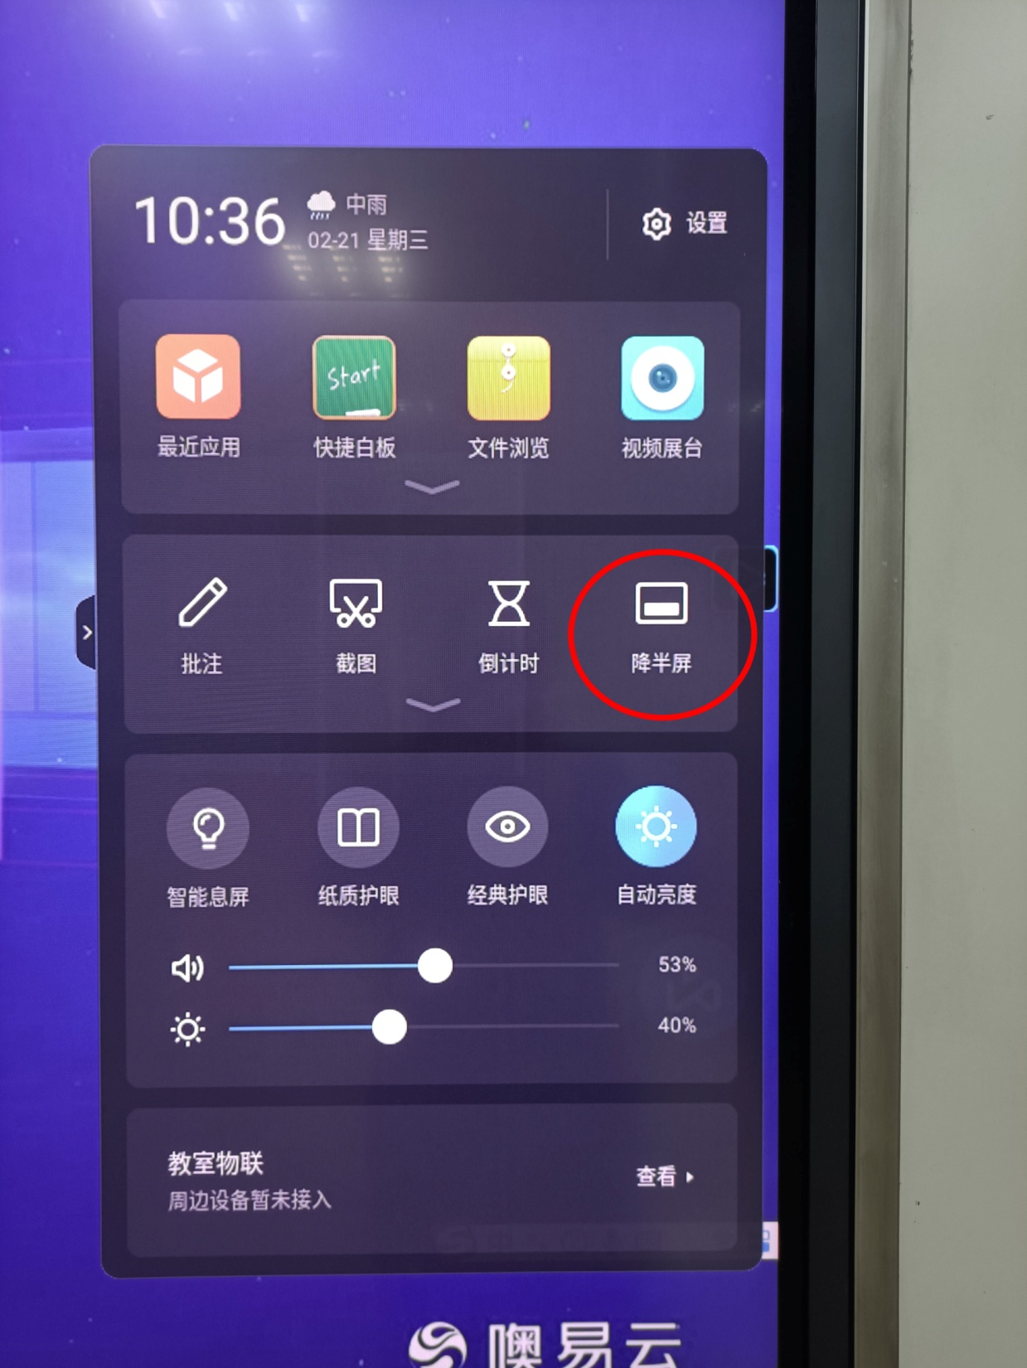

Slide 43
三、互动研讨型智慧教室使用

Slide 44
1、中控面板
“环境控制”功能：
互动研讨型智慧教室中控面板可以调节灯光、空调、窗帘等物联设备。

Slide 45
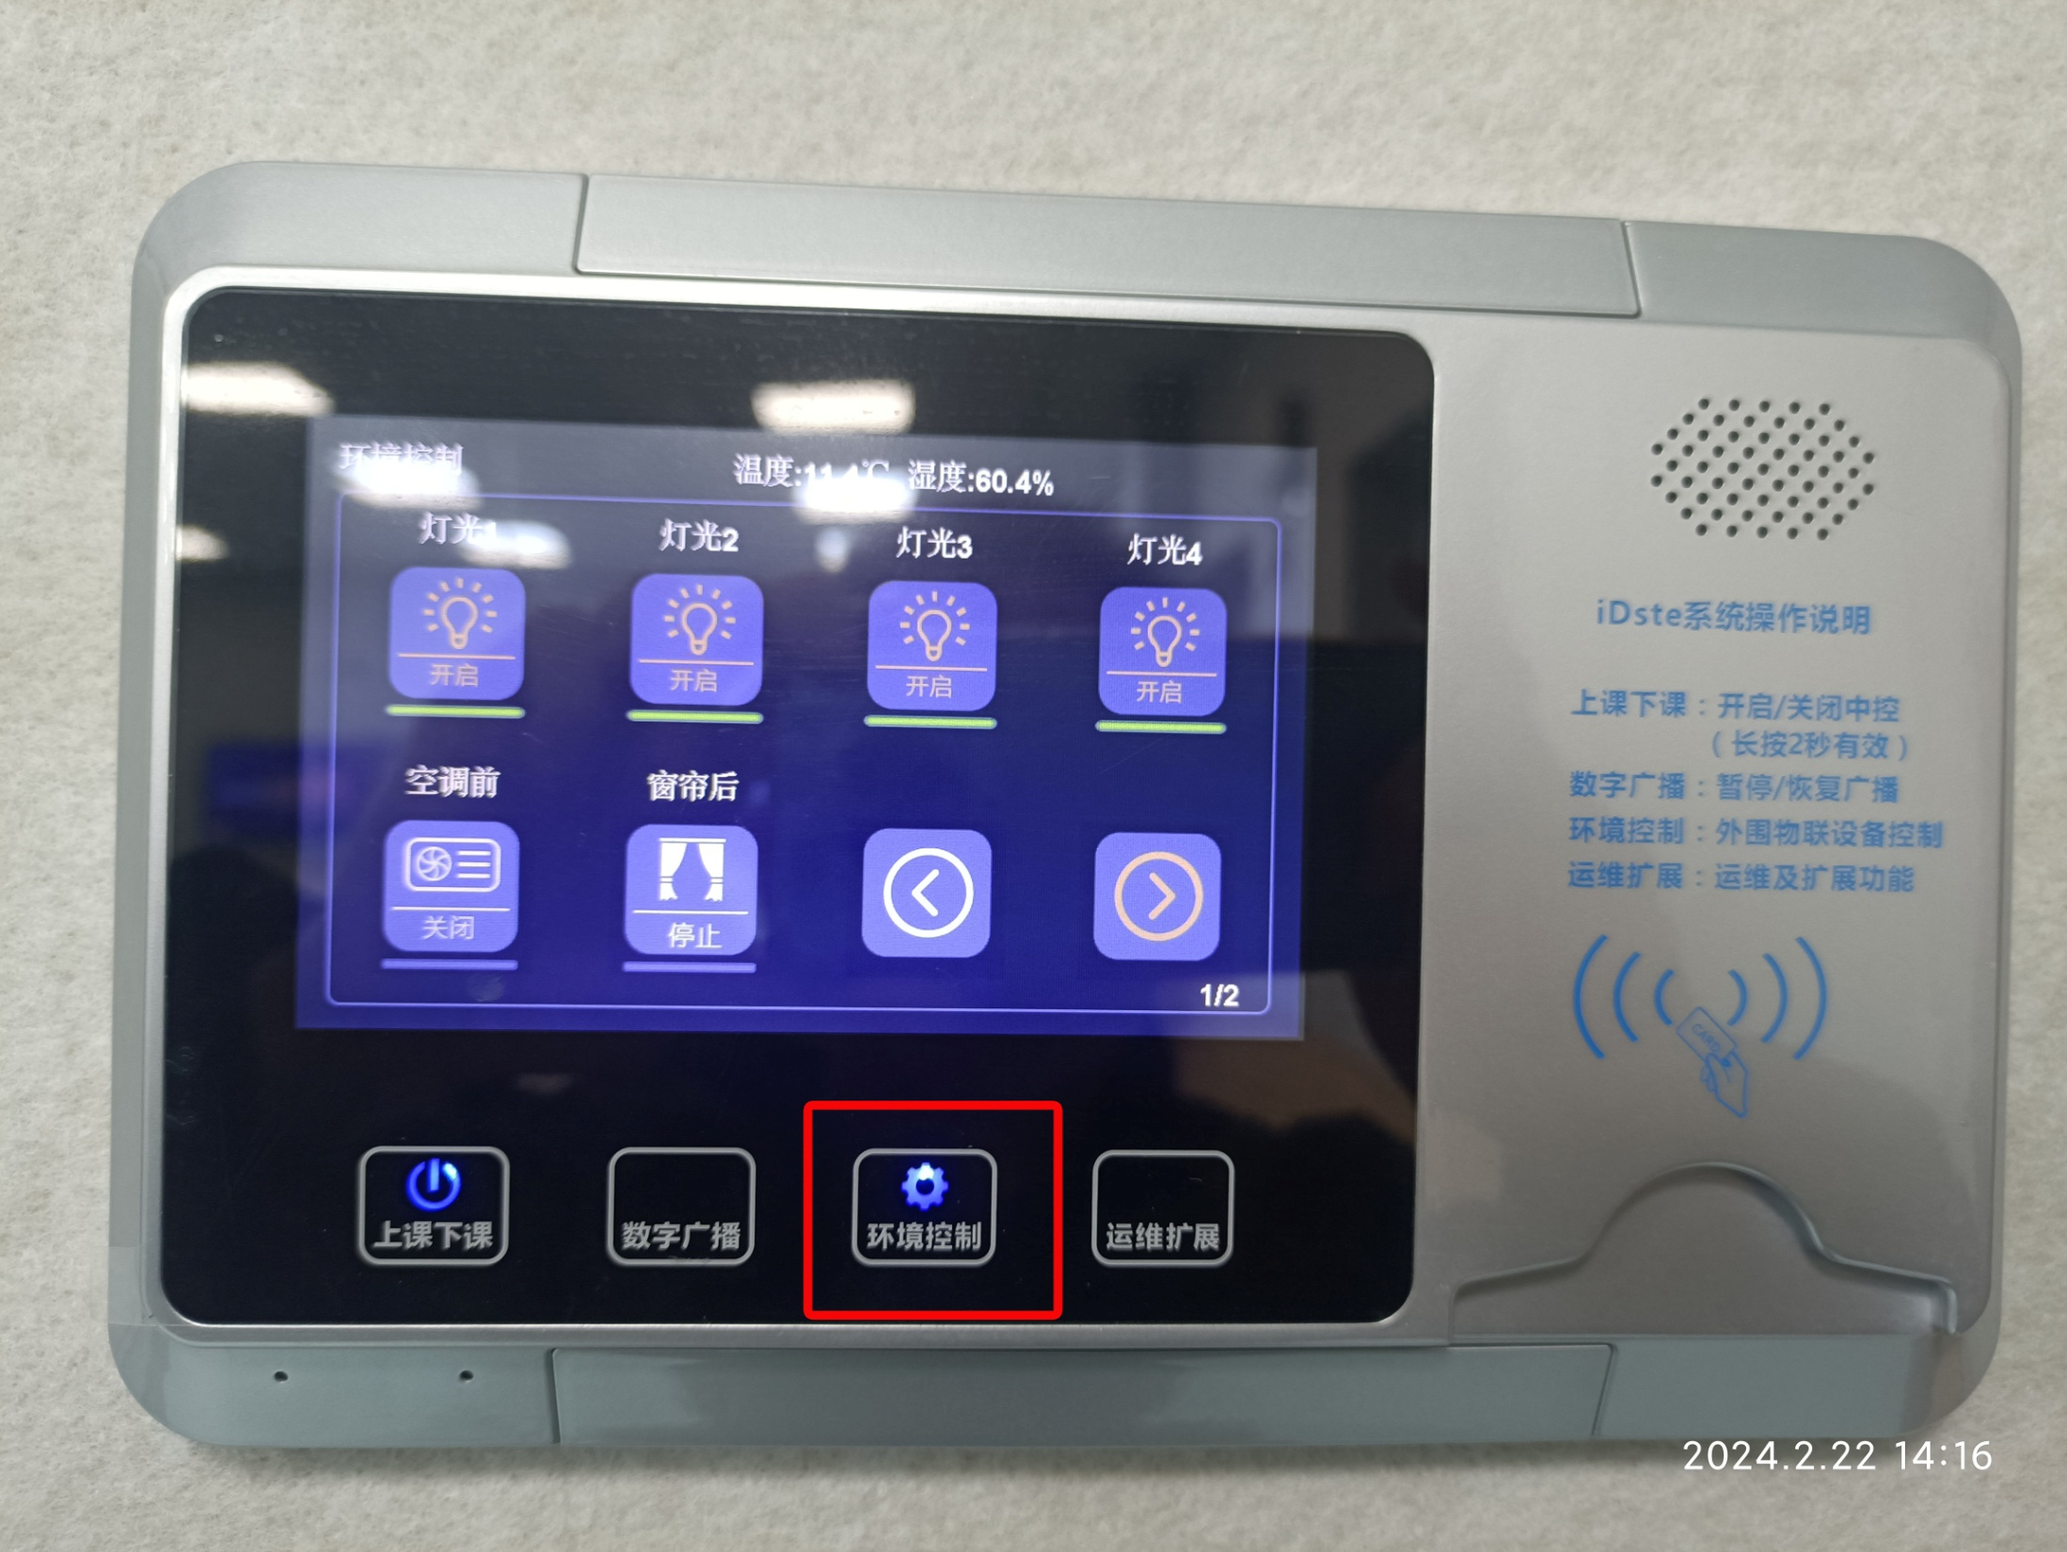

Slide 46
2、光能黑板的使用
互动研讨型智慧教室配备左右两块光能黑板，可以用硬度适中的塑料材质笔或手指甲书写，如果需要书写的内容同时要在一体机屏幕显示，要先运行“蓝贝同传软件”

Slide 47
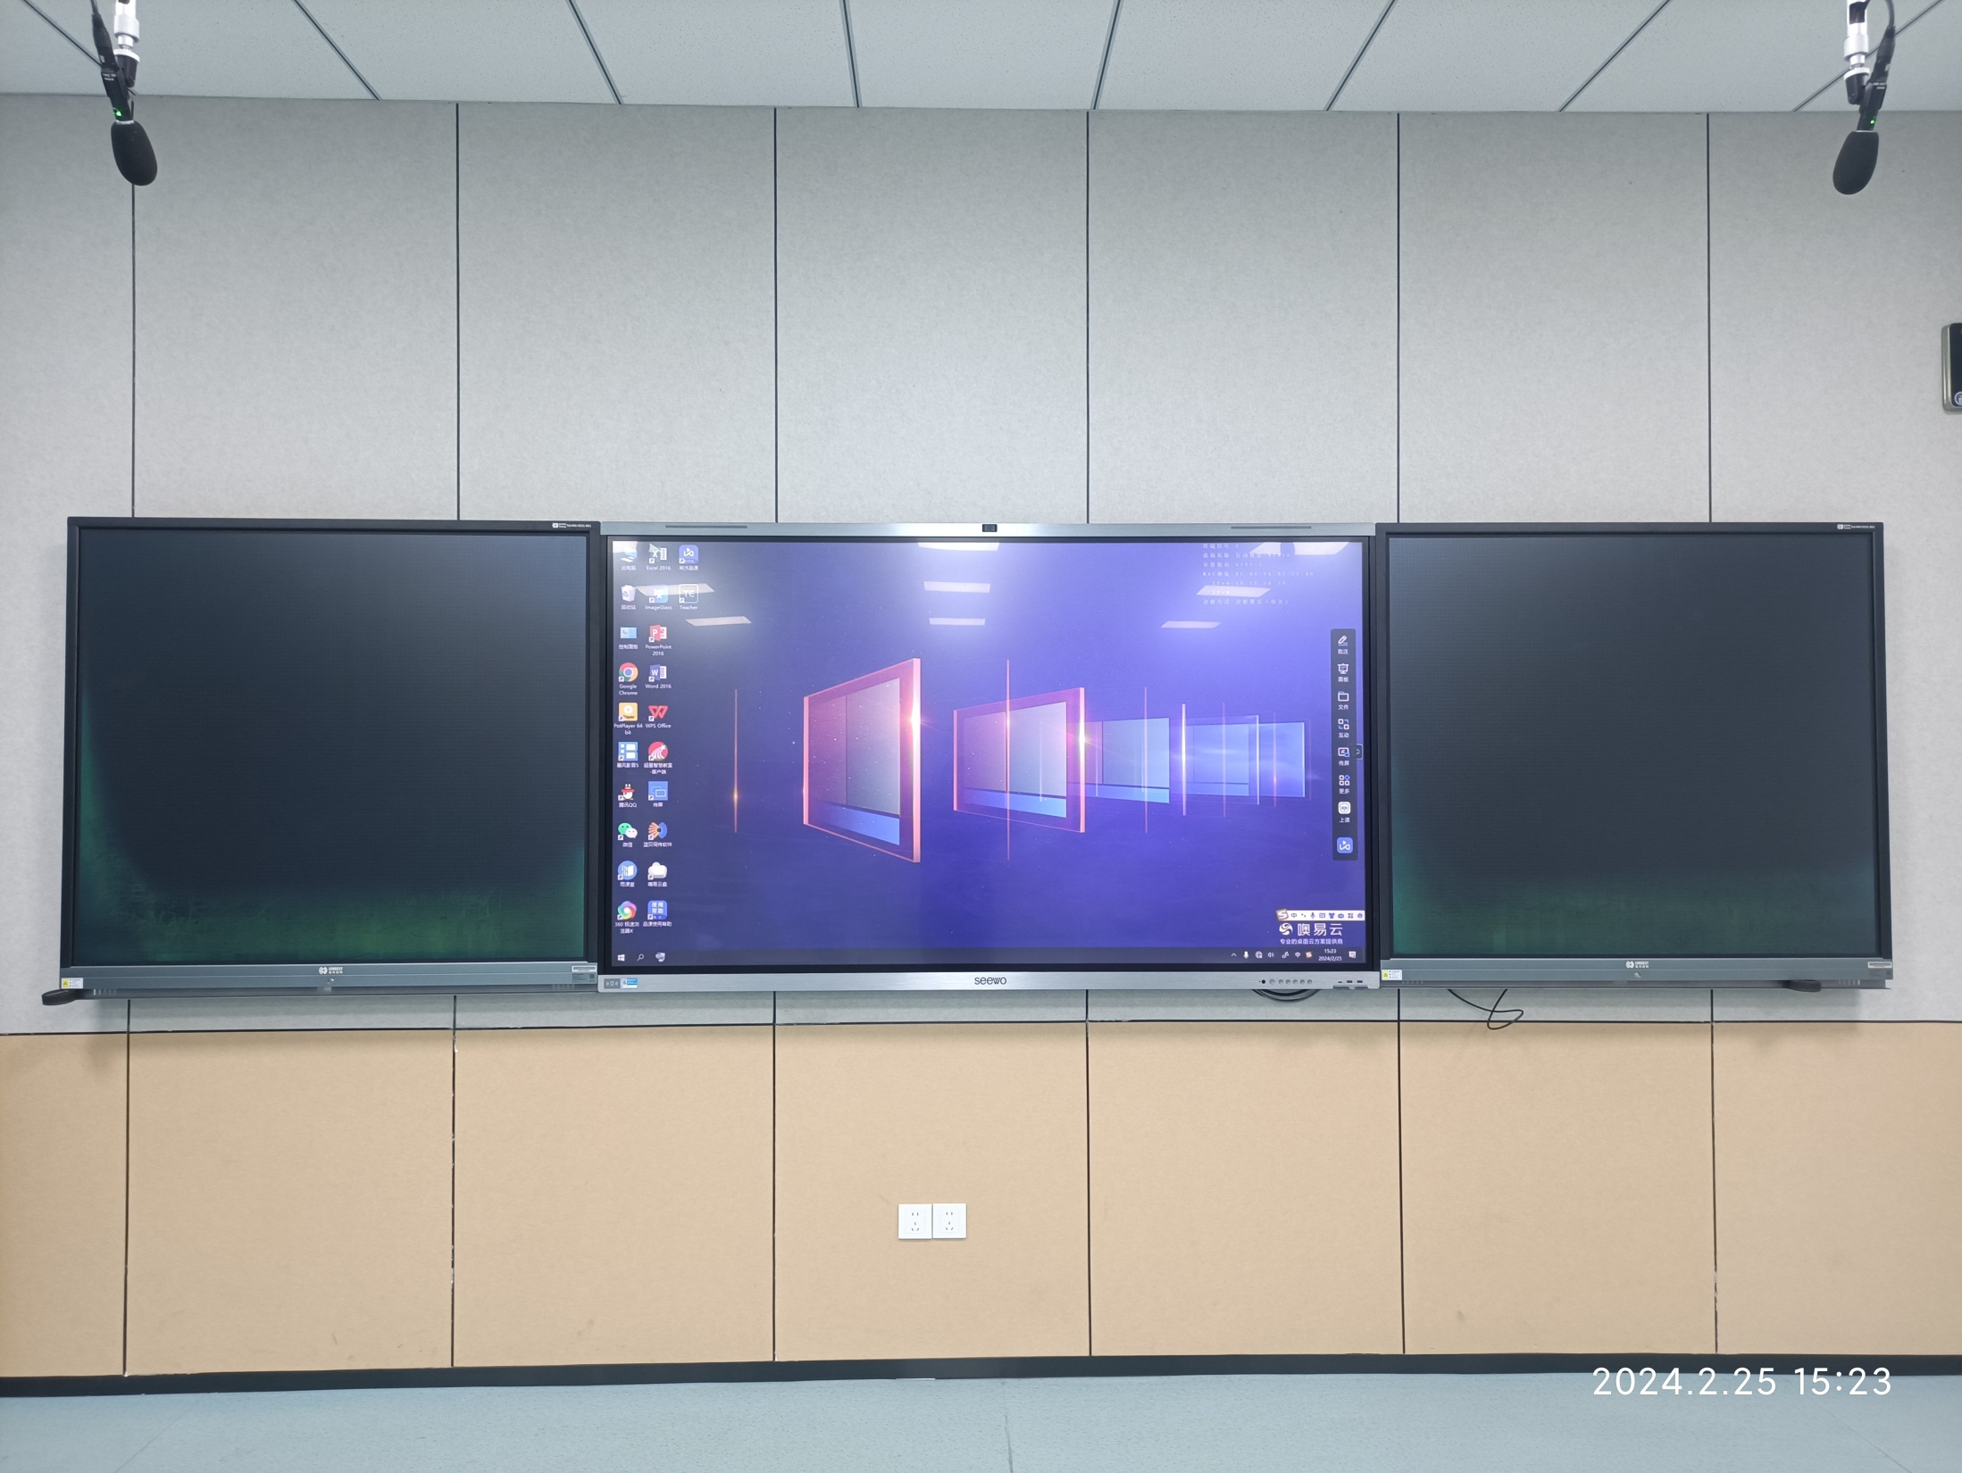

Slide 48
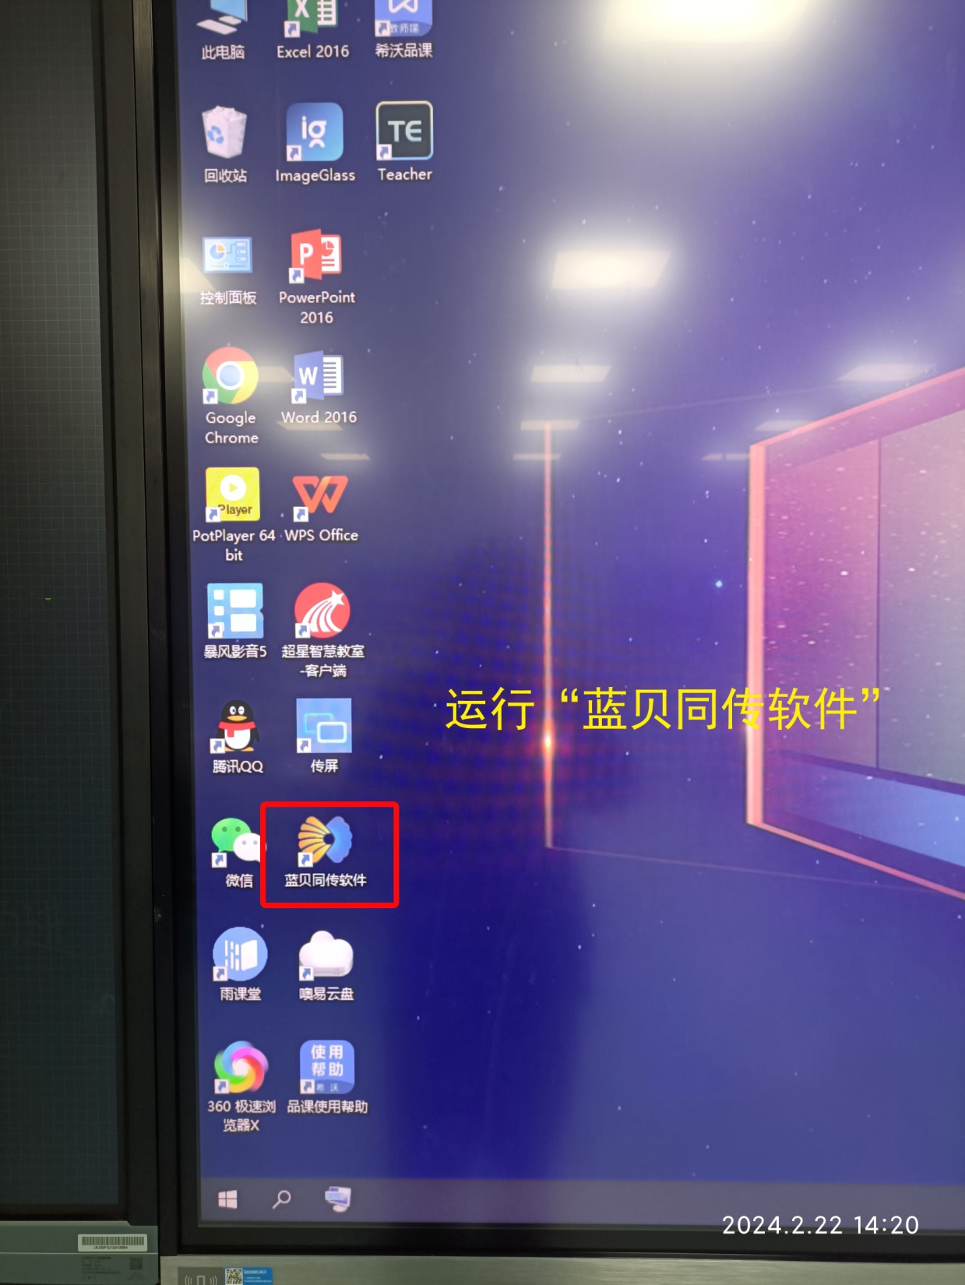

Slide 49
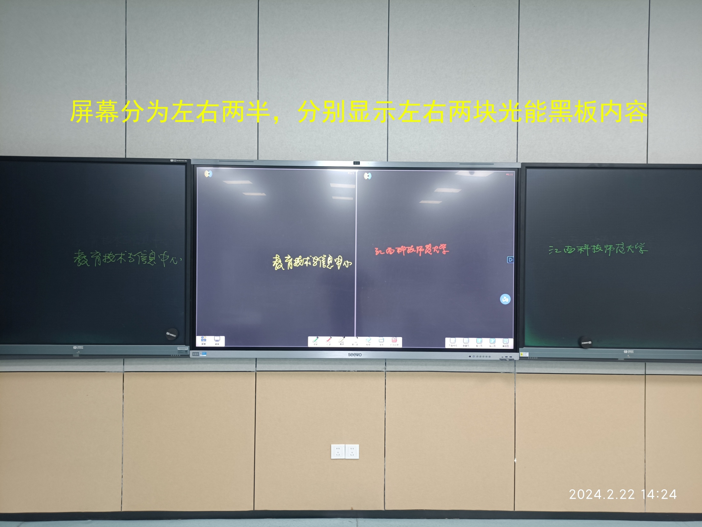

Slide 50
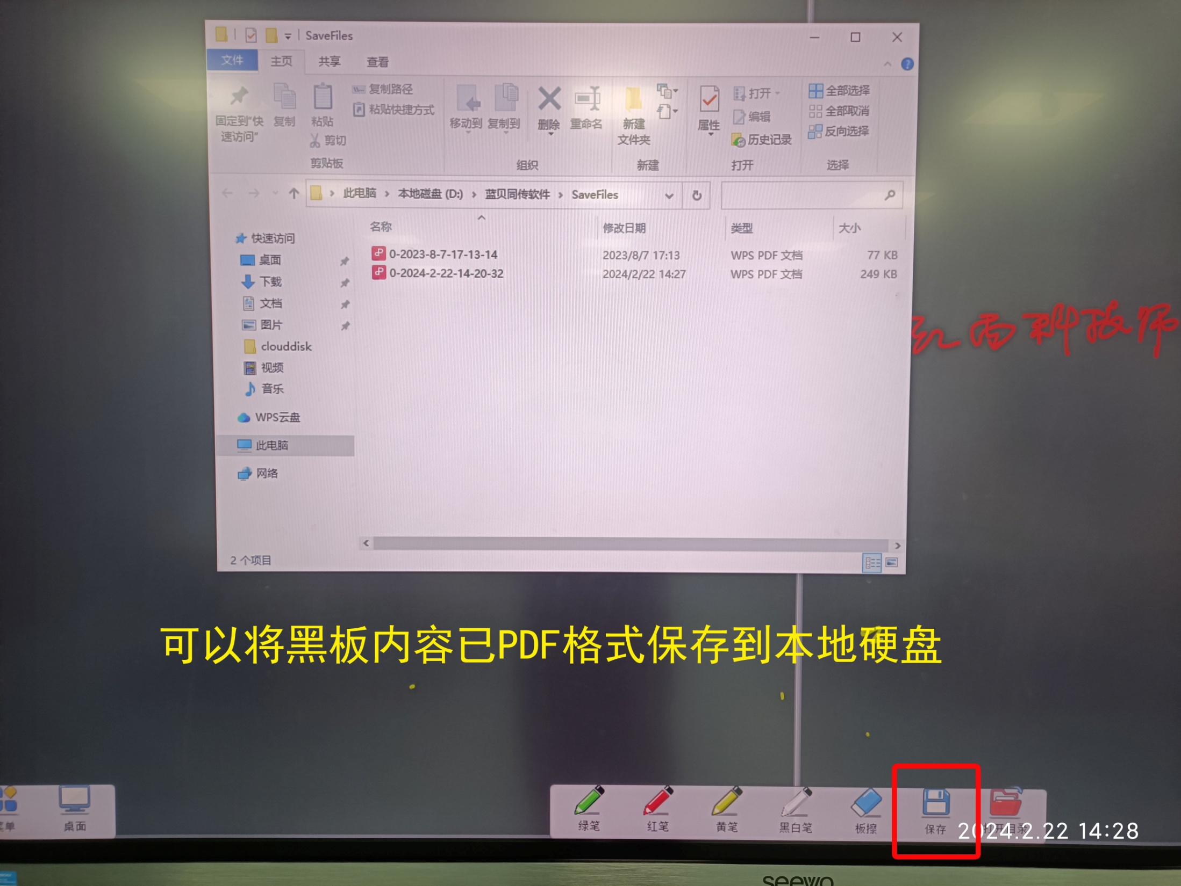

Slide 51
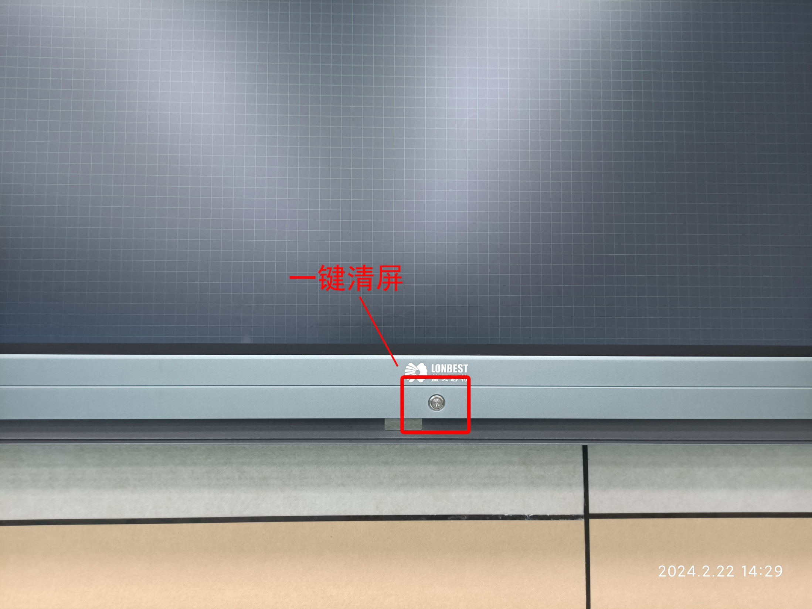

Slide 52
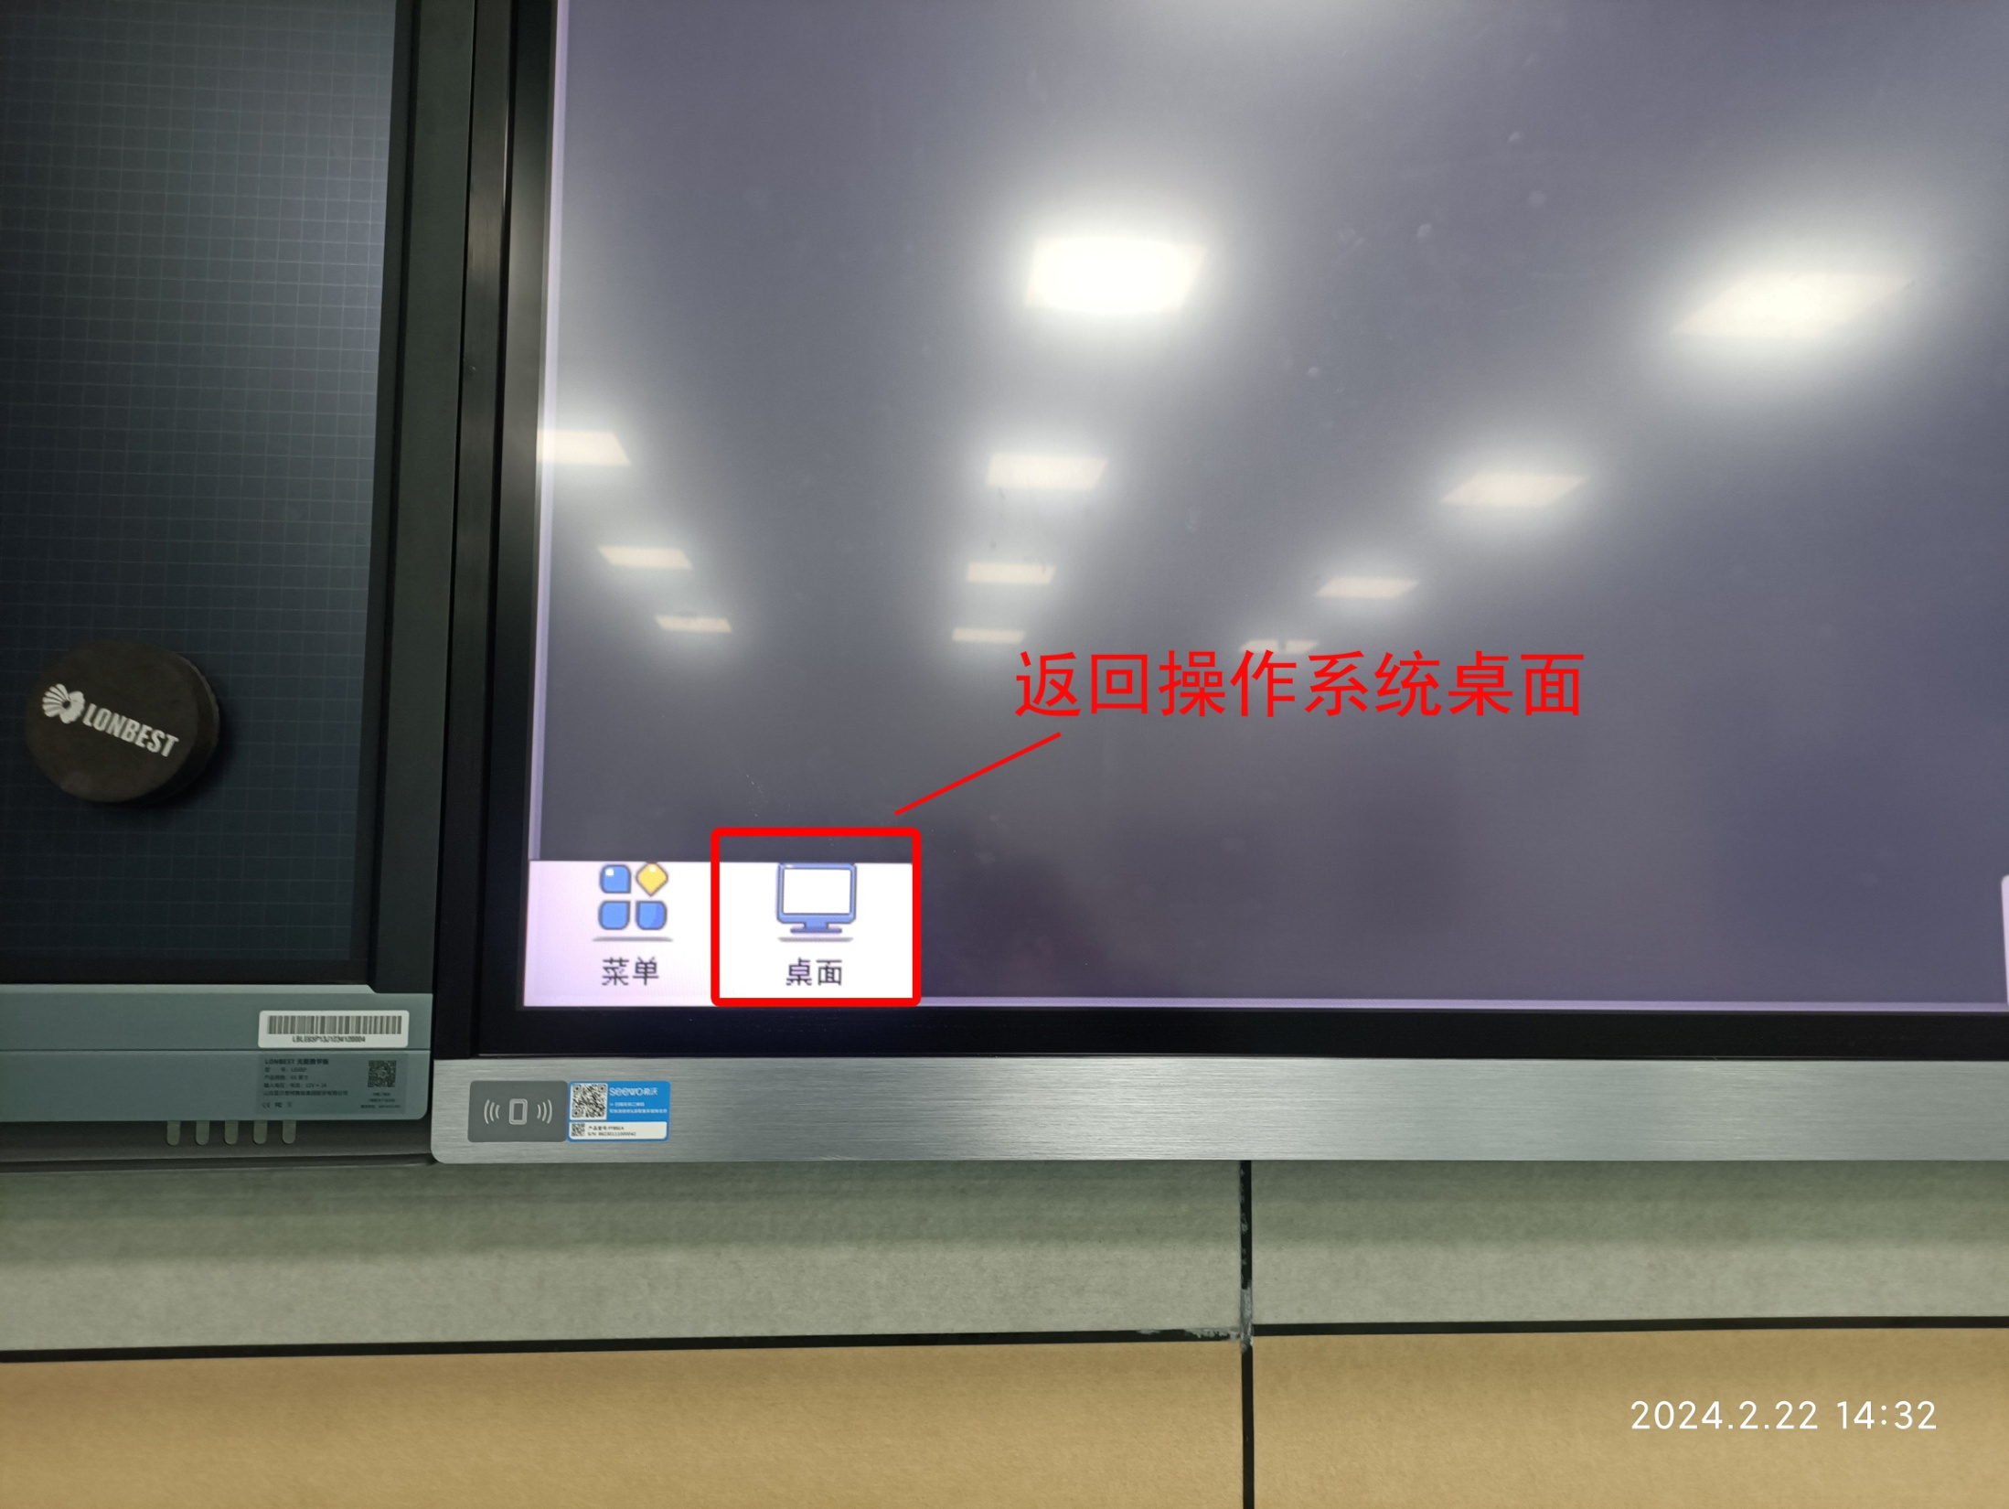

Slide 53
3、主、侧屏内容推拉
开机时，主、侧屏默认都统一显示教师主屏的内容
主、侧屏内容推拉功能，使用无线投屏方式，中控面板“画面”应选择“无线投屏”

Slide 55
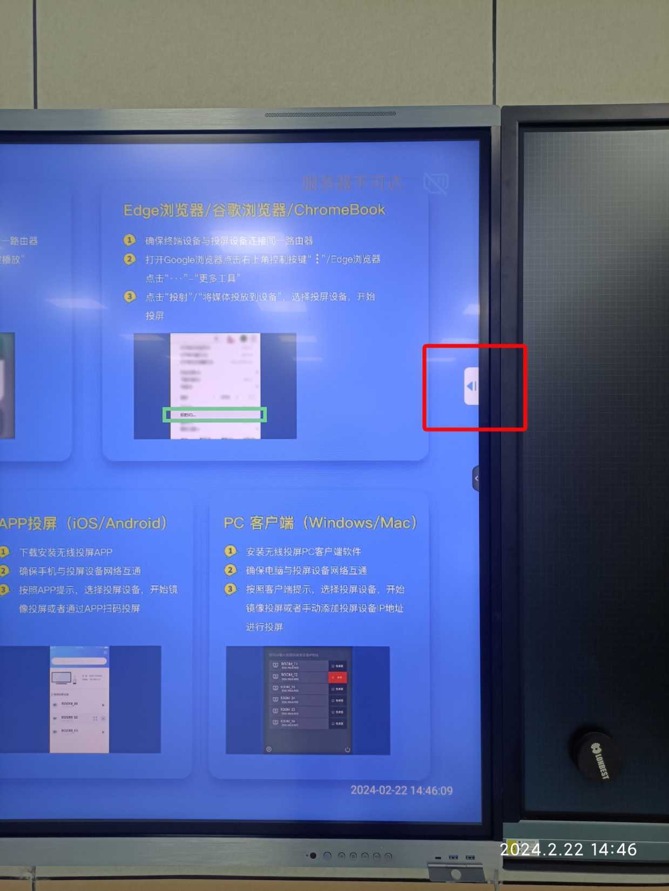

Slide 56
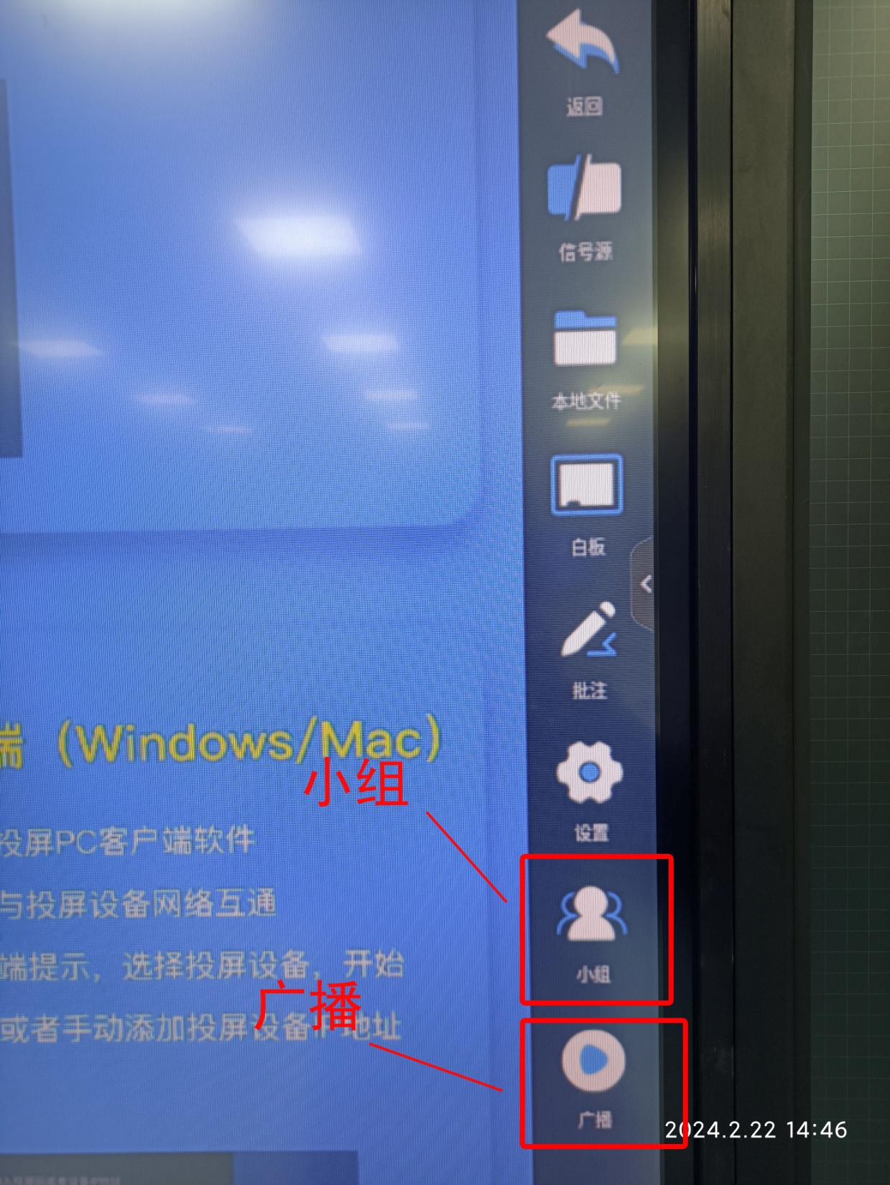

Slide 57
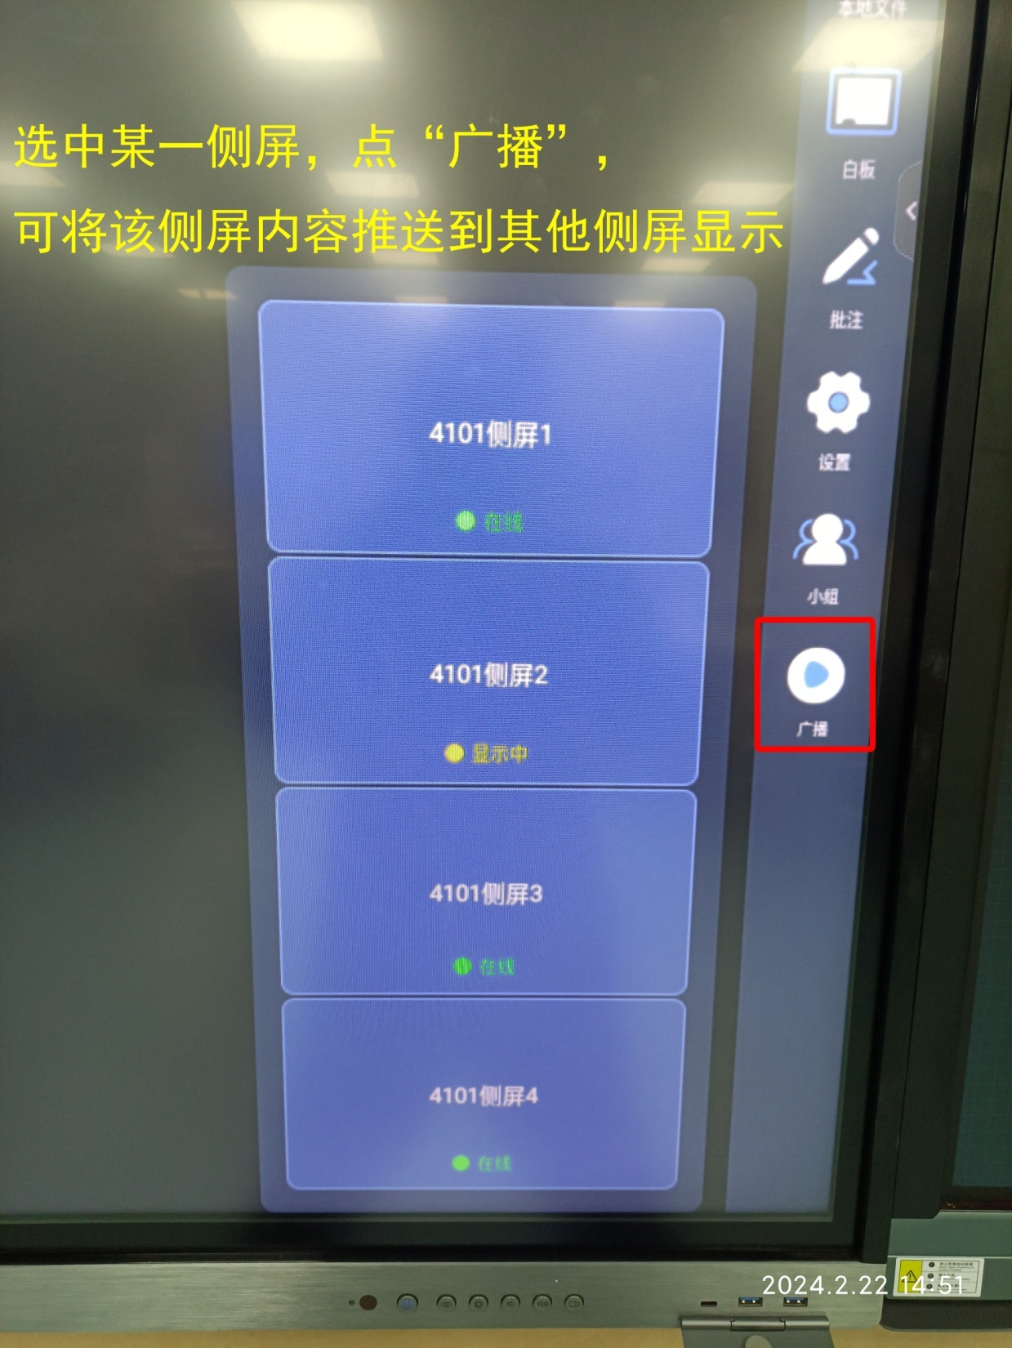

Slide 58
4、手动录播
智慧教室录播系统已与课表数据对接，老师上课会自动录播，下课会自动停止录播。
互动研讨型智慧教室录播系统控制屏增加“录播控制”功能，可手动控制开始录播、停止录播。

Slide 59
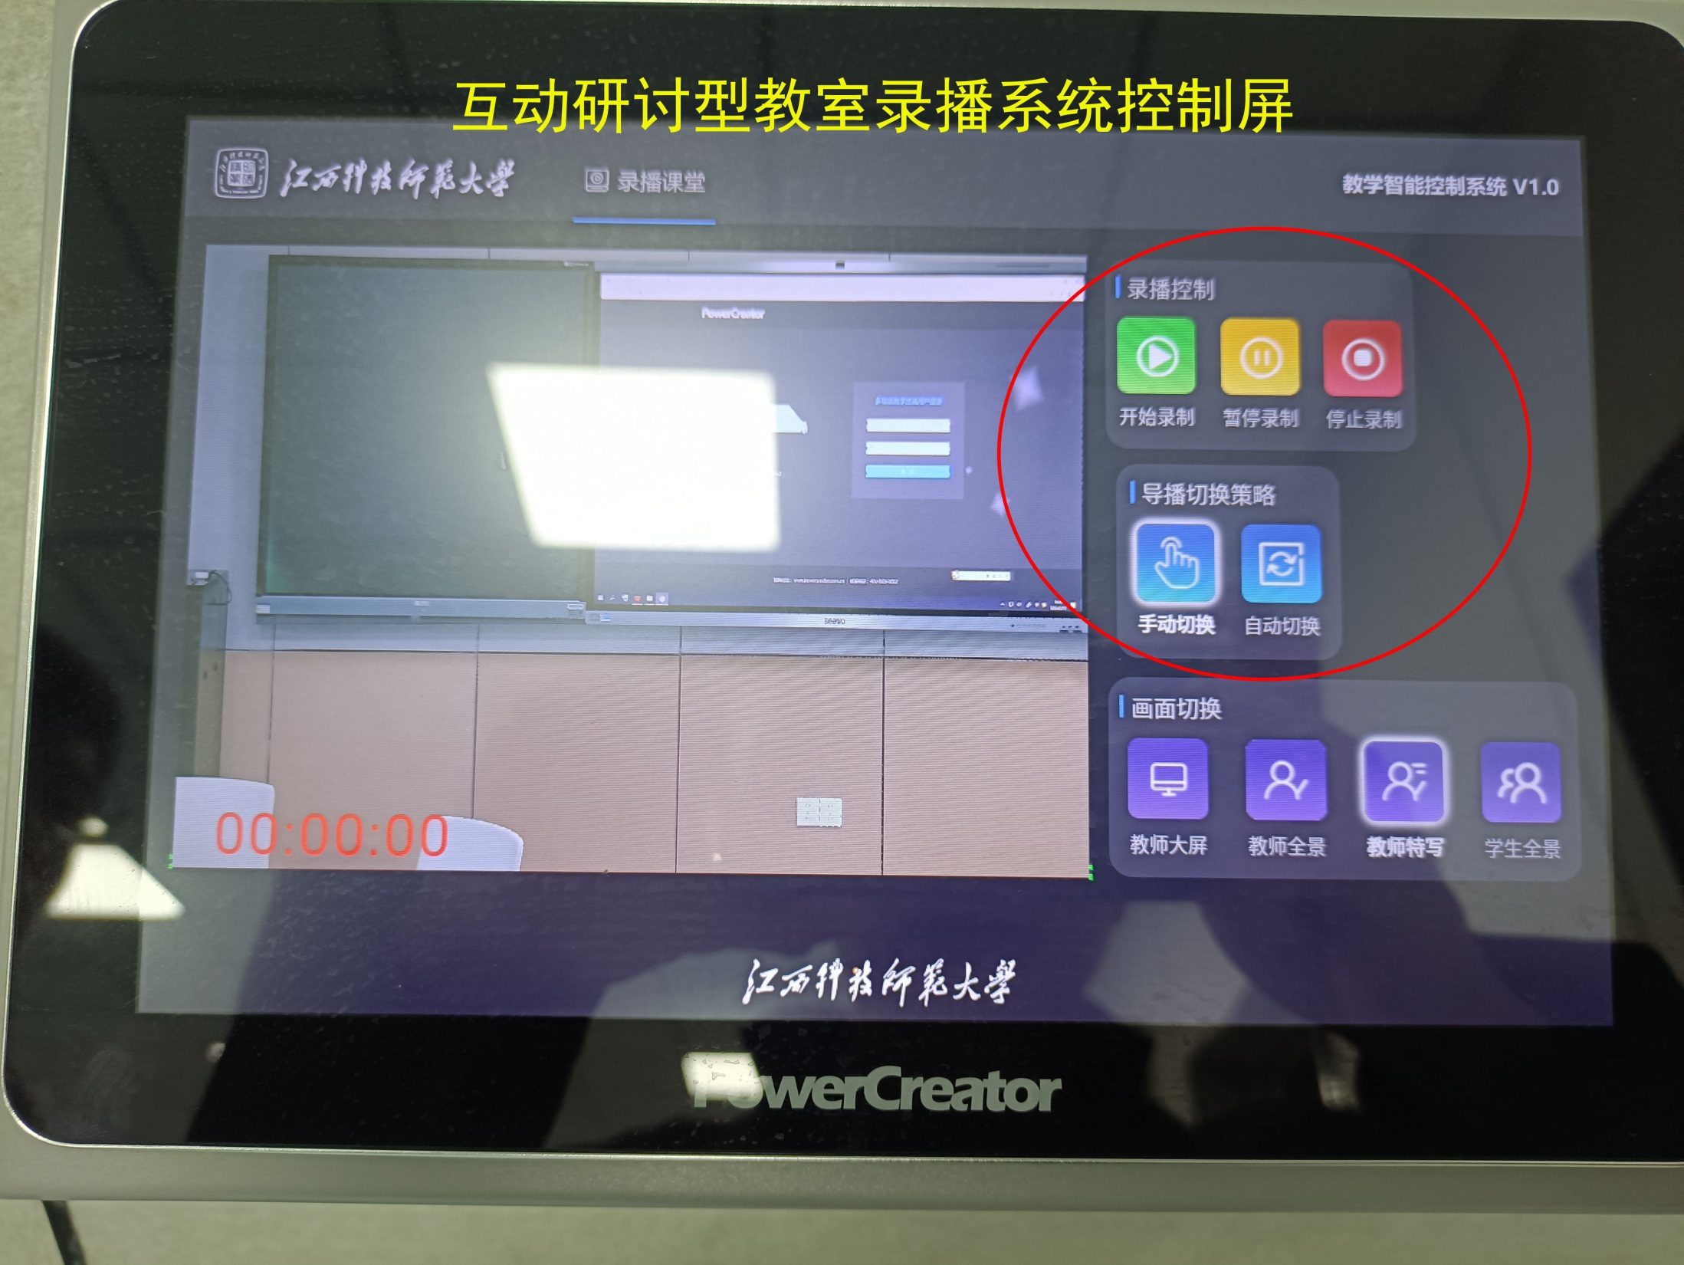

Slide 60
5、下载录播视频
（一）本地下载视频
进入教师机E盘（终端数据盘），双击里面的快捷方式，打开视频管理界面，用户名：user，密码：123456。选择“录制文件”界面，点解“下载”图标，进行下载。下载完成后，进入文件下载保存路径，c:\用户\administrator\下载，找到相应视频文件（mp4格式），即可复制到U盘或移动硬盘带走。

Slide 61
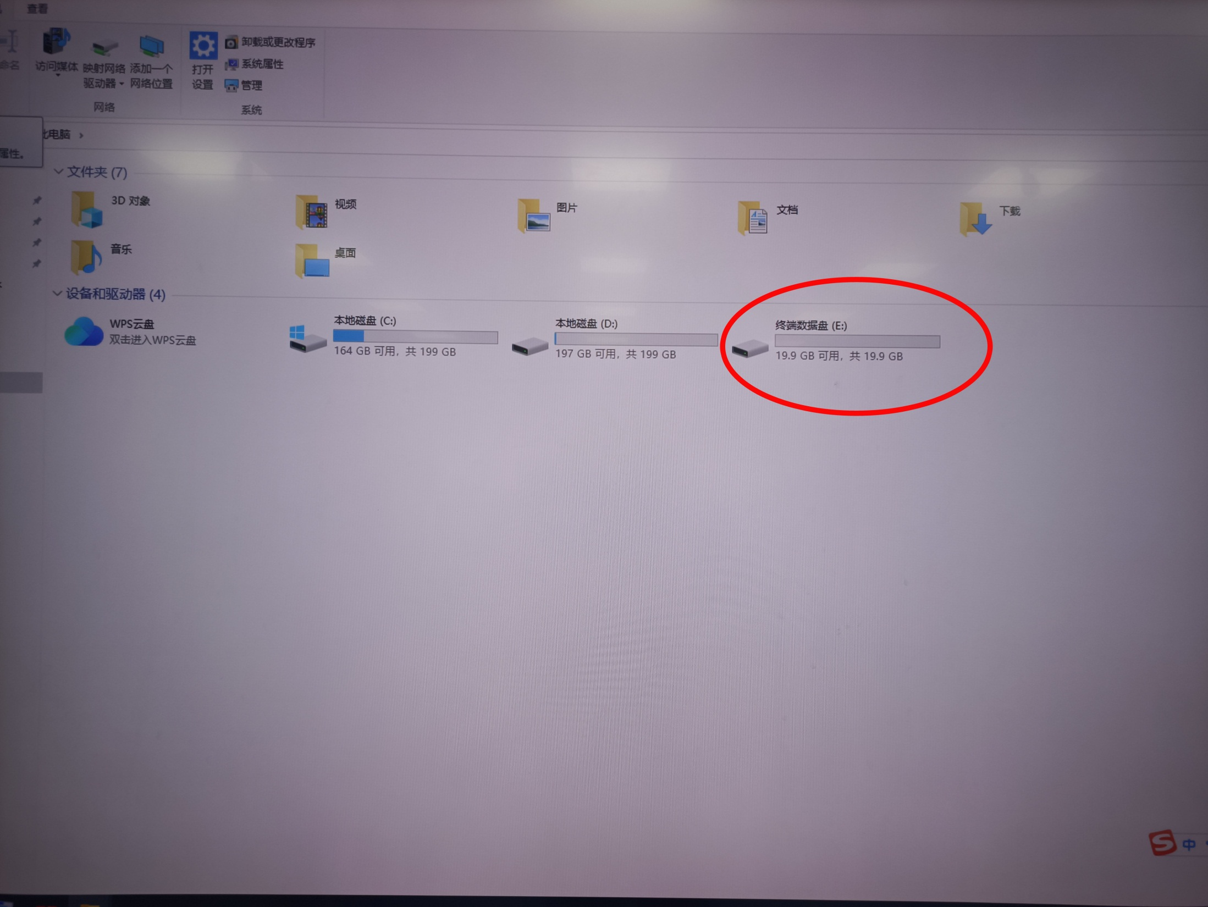

Slide 62
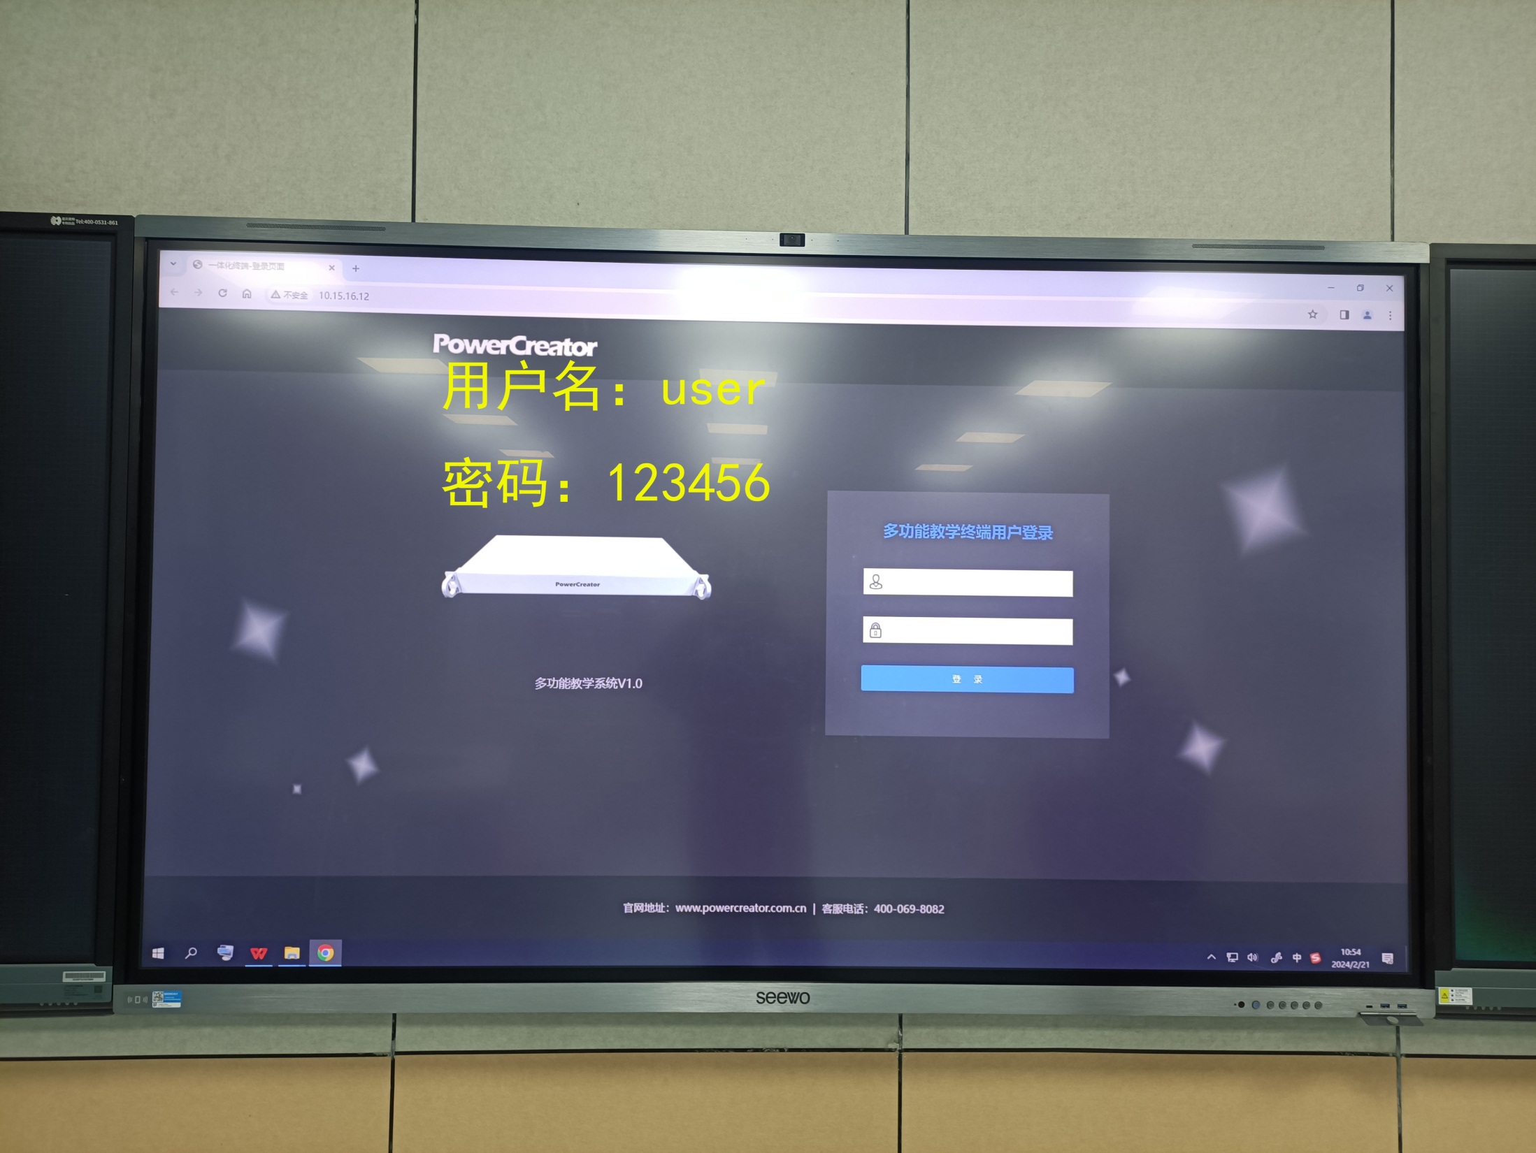

Slide 63
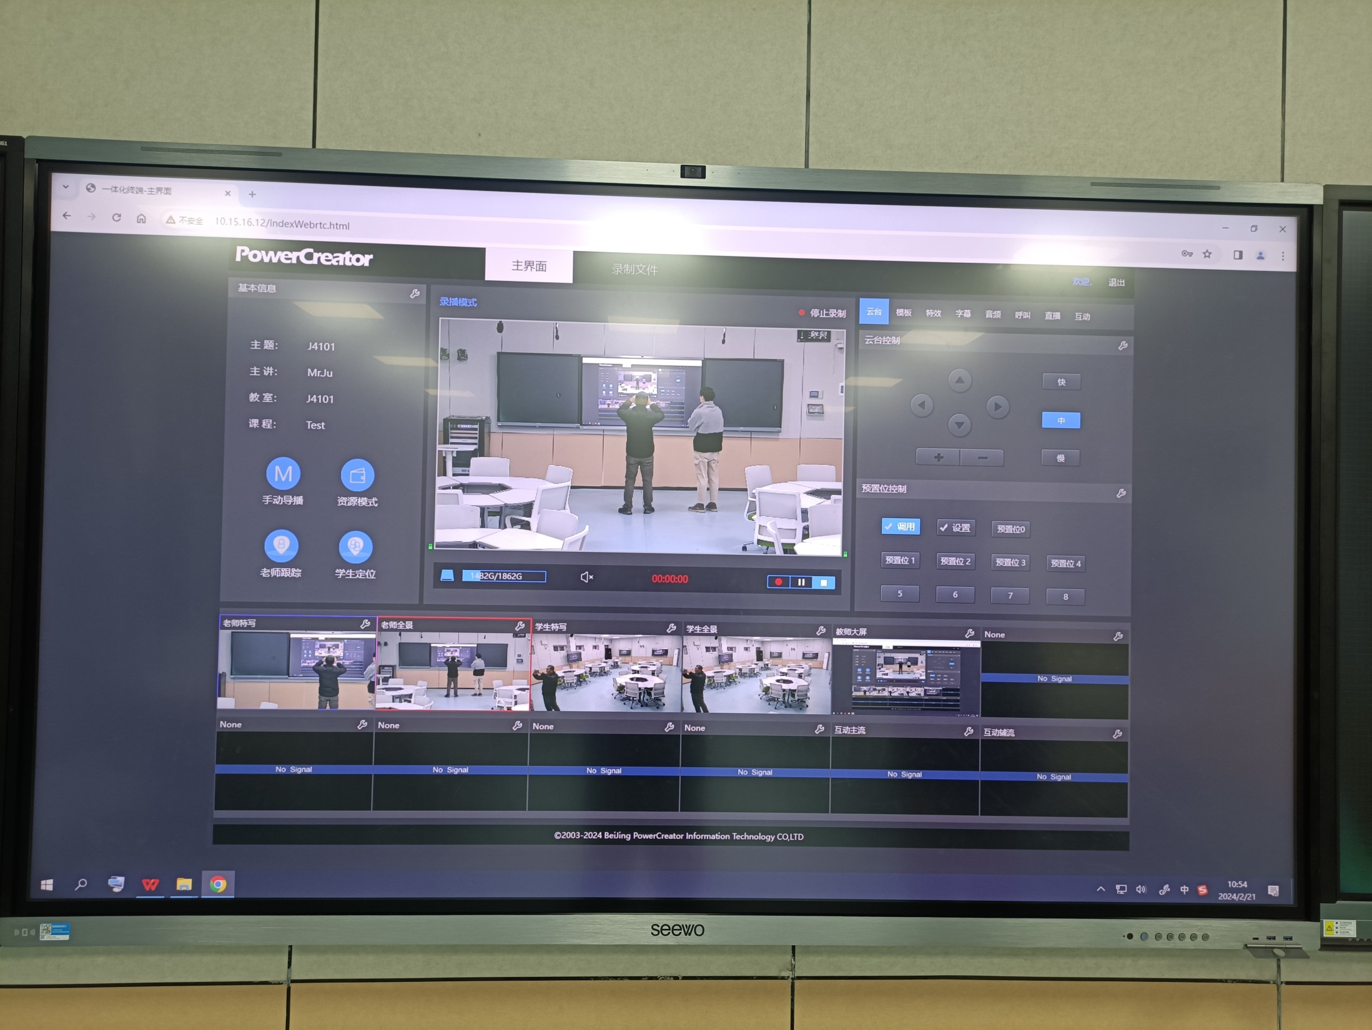

Slide 64
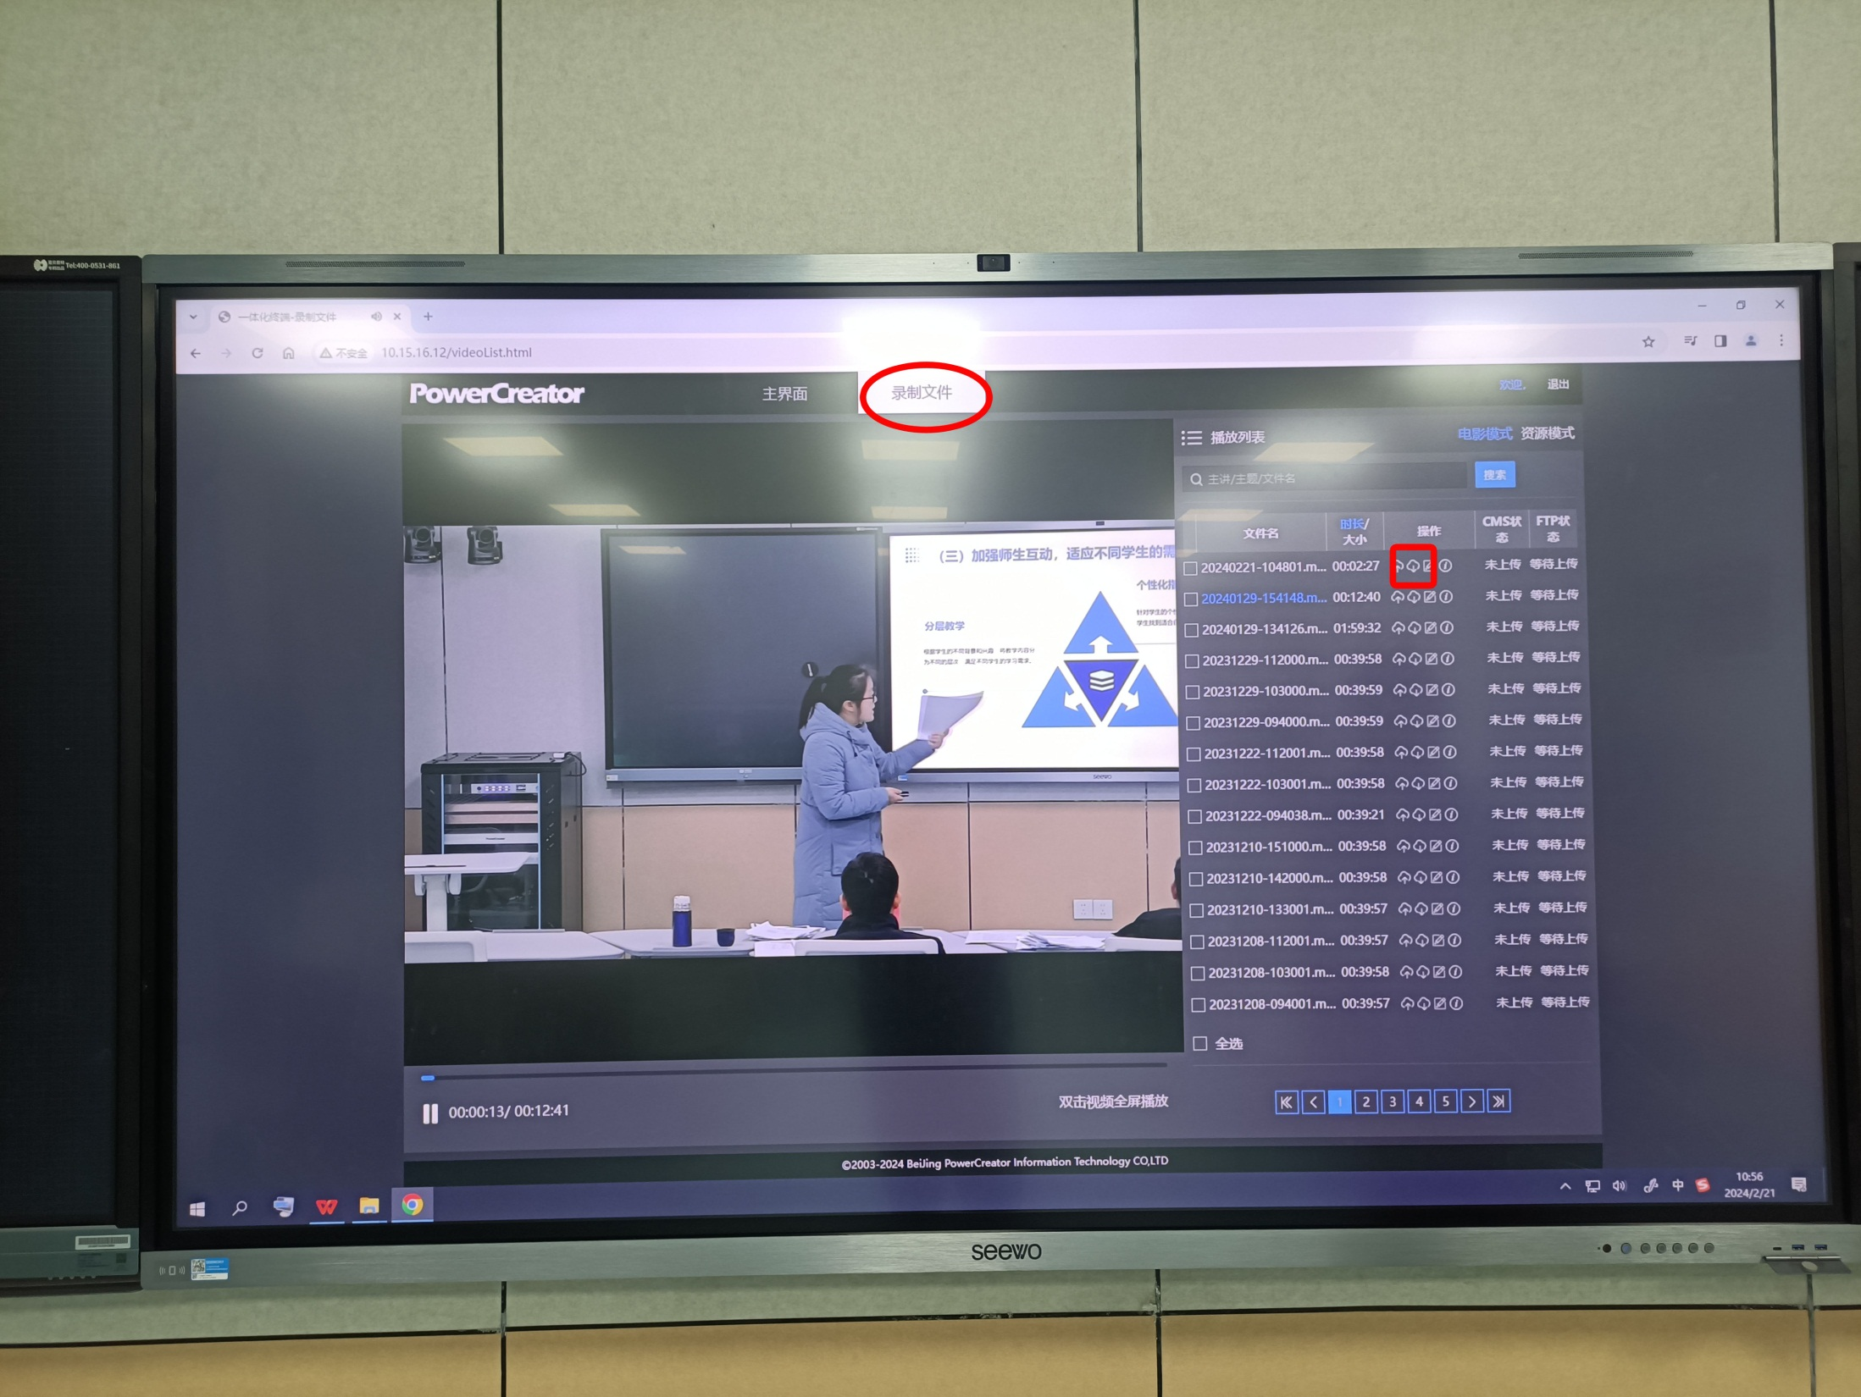

Slide 65
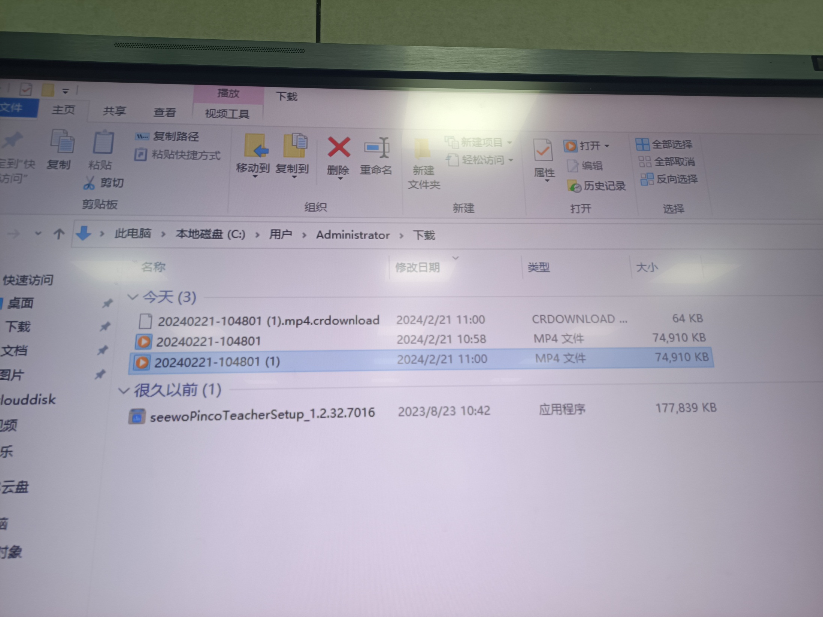

Slide 66
5、下载录播视频
（二）录播平台下载视频
老师可通过校园网主页“统一身份认证”进入“录播平台”，查看、下载本人的录播视频。

Slide 67
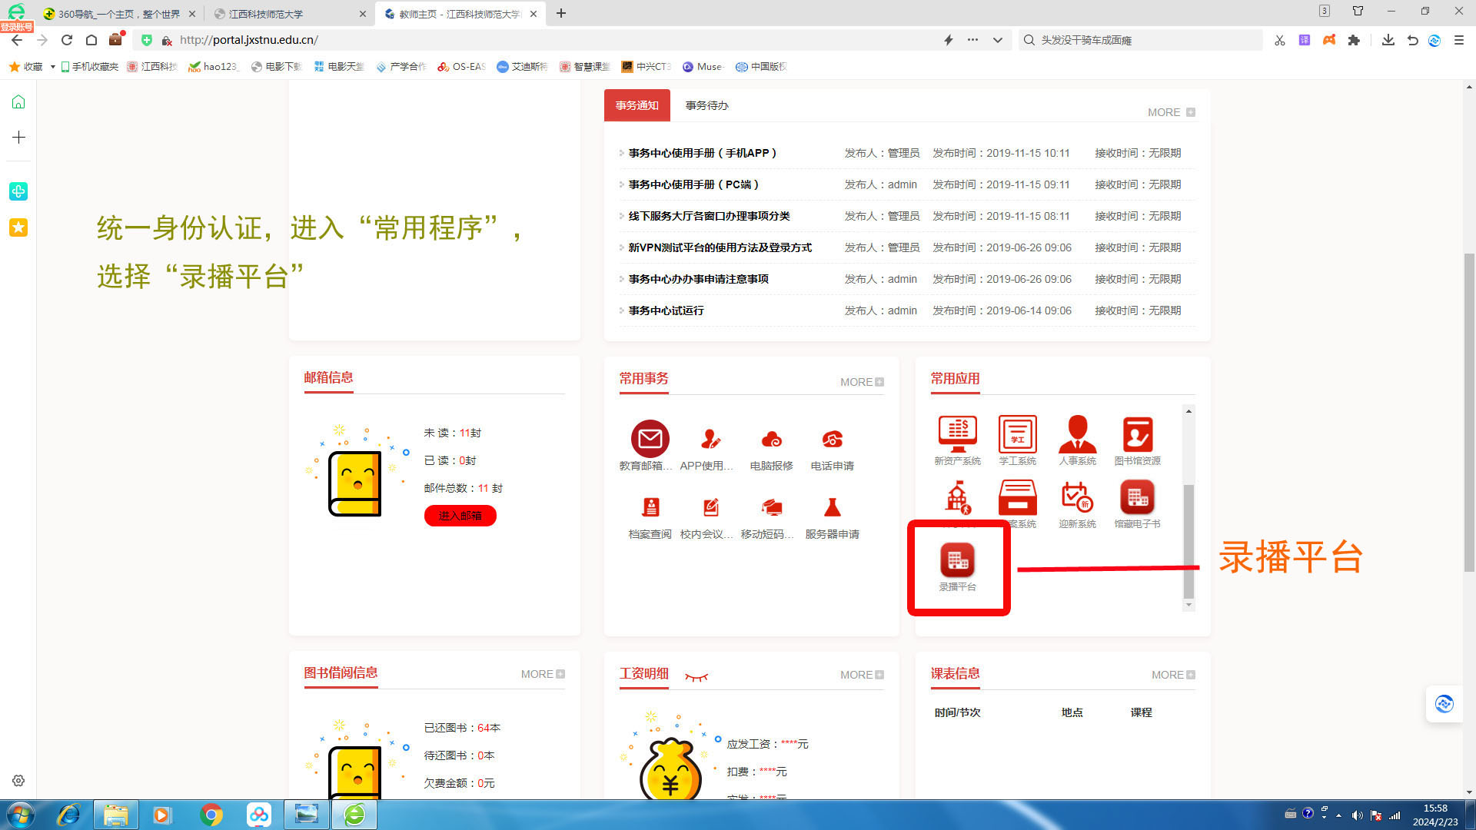

Slide 68
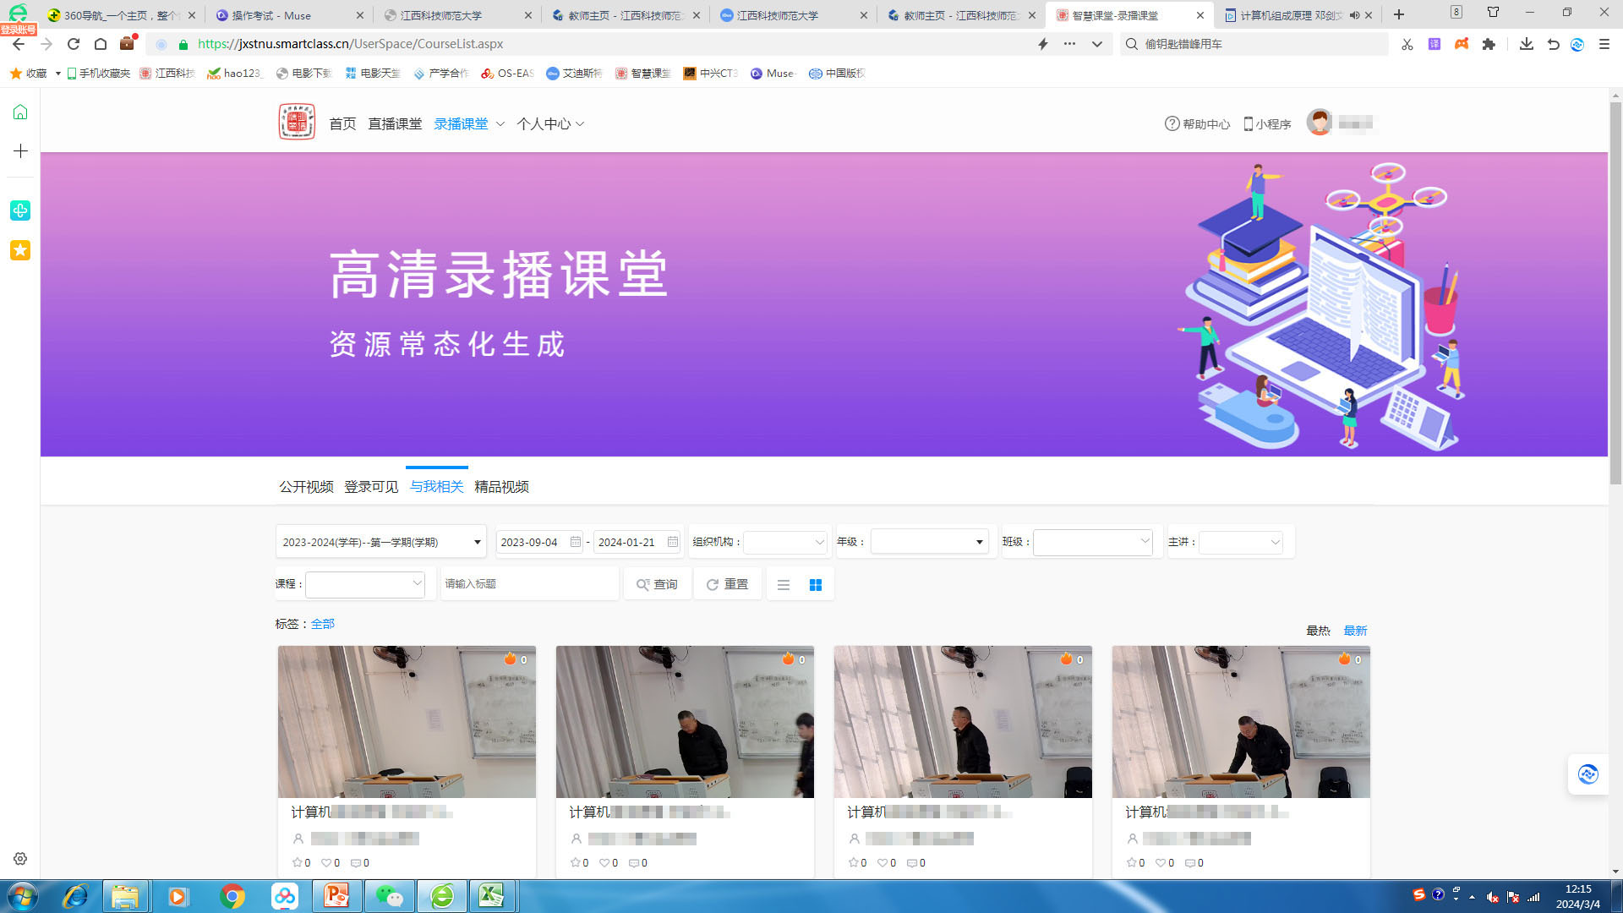

Slide 70
四、智慧教室设备使用注意事项

Slide 71
1、智慧教室中控讲台台面严禁放置水杯，避免因水杯倾倒，造成设备损坏（水杯请放置水杯架中）；
2、常态化教室触摸屏两侧的搪瓷白板只能使用水性白板笔书写，严禁使用油性笔书写；
3、白板笔使用完后需及时盖好笔帽，防止笔尖凝结；
4、触摸屏只能用手指或电容笔书写，严禁使用粉笔、白板笔或各类硬质笔书写；
5、教室配备的白板笔、电容笔为公共用品，严禁随身带走;
6、阶梯教室的投影幕布应保持干净整洁，严禁使用任何墨水笔在上面书写；
7、互动研讨型教室主触摸屏两侧的光能黑板，可以使用手指、硬度适中的塑料材质笔书写，严禁使用粉笔、白板笔及各类墨水笔书写；
8、严禁在触摸屏、白板、幕布、光能黑板等表面粘贴不干胶、双面胶、胶带纸等粘性物品；
9、老师下课前，需将鼠标放归鼠标仓位，并将翻板闭合，避免将鼠标留置在讲台台面；
10、老师需经过使用培训后才能使用智慧教室（可以到教育技术与信息中心网站下载培训文档和视频巩固培训效果）；
11、因违反上述事项，造成教学设备损坏，由使用者承担全部责任。

Slide 72
感谢观看

